Slide 1
以太坊DApp开发实践
@刘轩铭 曹东204 hinsliu@zju.edu.cn
2024年10月
Notes:
第二次作业是一个Dapp，先看一下

Slide 2
DApp怎么开发？从架构开始
Frontend
React, Vue
前端界面开发（React、Vue）不是重点
选定一条区块链，编写对应智能合约（以太坊、Solidity）上节课
智能合约部署到区块链上
前端调用智能合约的方法（SDK）
（可选）用后端完成其它功能 不是重点
Optional
Blockchain
Ethereum, Solana, Aptos…
Smart Contract
Backend
Java, Python, Go, Nodejs
Smart Contract
Smart Contract
Database
MySQL, MongoDB, Redis

Slide 3
内容简介
以太坊私有链环境搭建
以太坊编程环境搭建
与以太坊交互（以太坊SDK）
DApp开发框架和流程
DApp优秀案例
Node.js、npm、solc编译器，在本地调试：使用Ganache本地以太坊客户端
Remix IDE, VS Code，Jetbrain，Truffle，hardhat
JSON RPC 、JavaScript API、Web3.js、Metamask
一个简单的Demo
加密猫Cryptokitties，THE DAO，Uniswap等

Slide 4
目 录
以太坊私有链环境搭建
以太坊编程环境搭建
与以太坊交互（以太坊SDK）
DApp开发框架和流程
DApp优秀案例

Slide 5
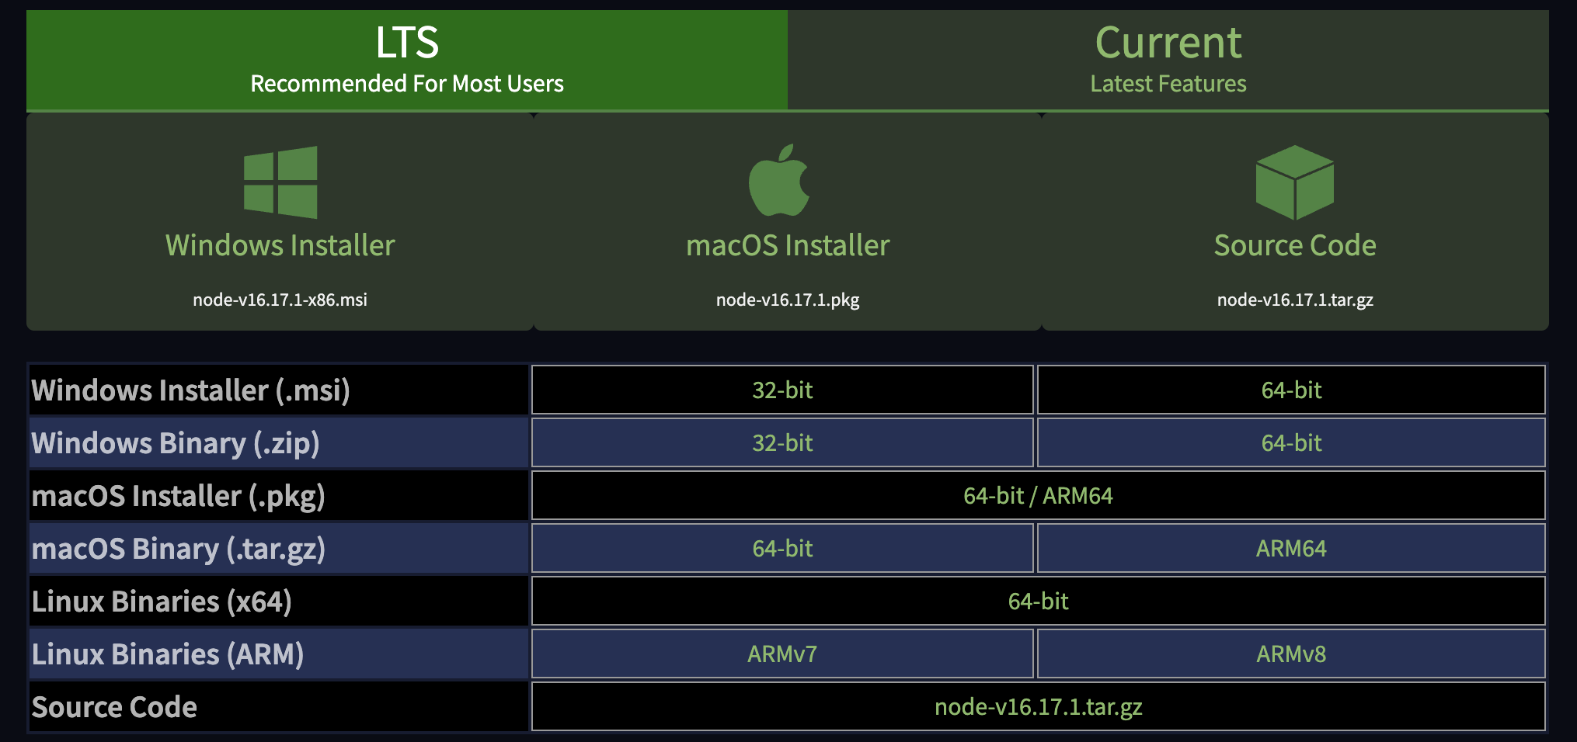
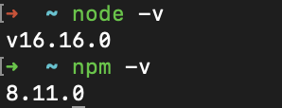
以太坊环境搭建
以太坊环境配置在不同操作系统的配置都比较类似，我们需要：
Solidity编译器：依次安装node, npm, solc
区块链环境：直接连接主网进行操作并不方便，所以我们安装Ganache，来搭建本地区块链环境
这里以MacOS为例介绍，Windows如何操作可以参考各个网站说明。
安装nodejs、npm
npm是nodejs下的一个包管理工具，可以非常方便的安装一些基于JavaScript的软件和包。基于以太坊的很多开发工具也都是基于JavaScript来开发，可以使用npm安装。
进入https://nodejs.org/en/download/，网站会根据操作系统提示下载不同的nodejs版本，下载后安装即可。默认会同时安装nodejs和npm。终端执行以下命令表示安装成功：
Notes:
推荐使用18版本 nvm

Slide 6
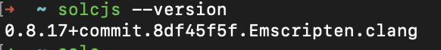
以太坊环境搭建（续）
安装solc编译器
solc是智能合约Solidity的编译器，使用以下命令安装solc:
安装成功后输入solcjs --version，出现如下界面则表示安装成功：
npm install solc -g

Slide 7
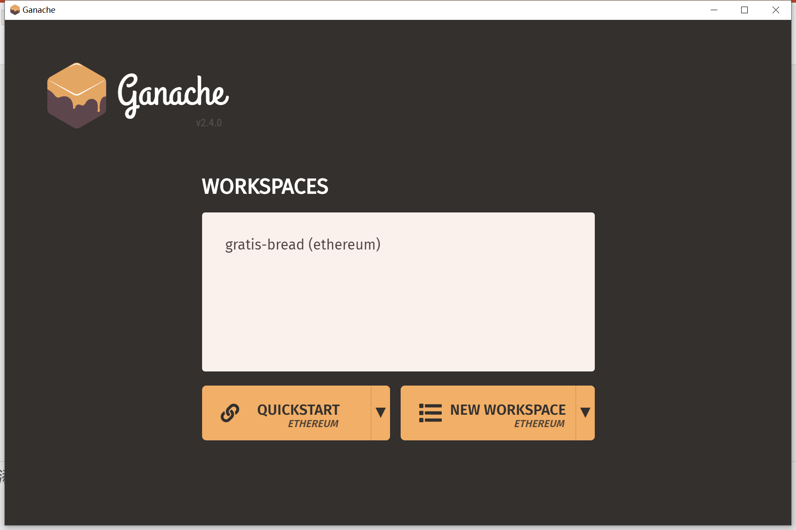
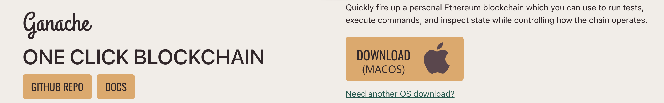
以太坊环境搭建（续）
为什么要安装本地链环境？主网和测试网的开发和测试都很昂贵。
Ganache是什么：本地区块链环境，运行Ganache就相当于在本地跑了一条区块链，挖矿、交易都可以在本地独立快速完成。我们与区块链的交互可以在本地完成和测试。
但是仅仅是测试！
安装私有以太坊客户端Ganache（安装时间较长）
下载安装包并安装（可能时间较长）
运行ganache应用程序
https://trufflesuite.com/ganache/

Slide 8
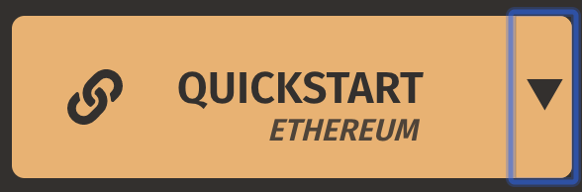
搭建以太坊私有链
搭建一个以太坊私有链仅需要以下三个步骤：
接下来详细介绍这些步骤：
启动Ganache：我们将看到右侧页面
每个Workspace即为一个以太坊私有网络。
可点击NEW WORKSPACE创建新的网络，
也可以QUICKSTART生成默认的私有网络。
启动Ganache
创建Workspace或快速启动
启动私有网络

Slide 9
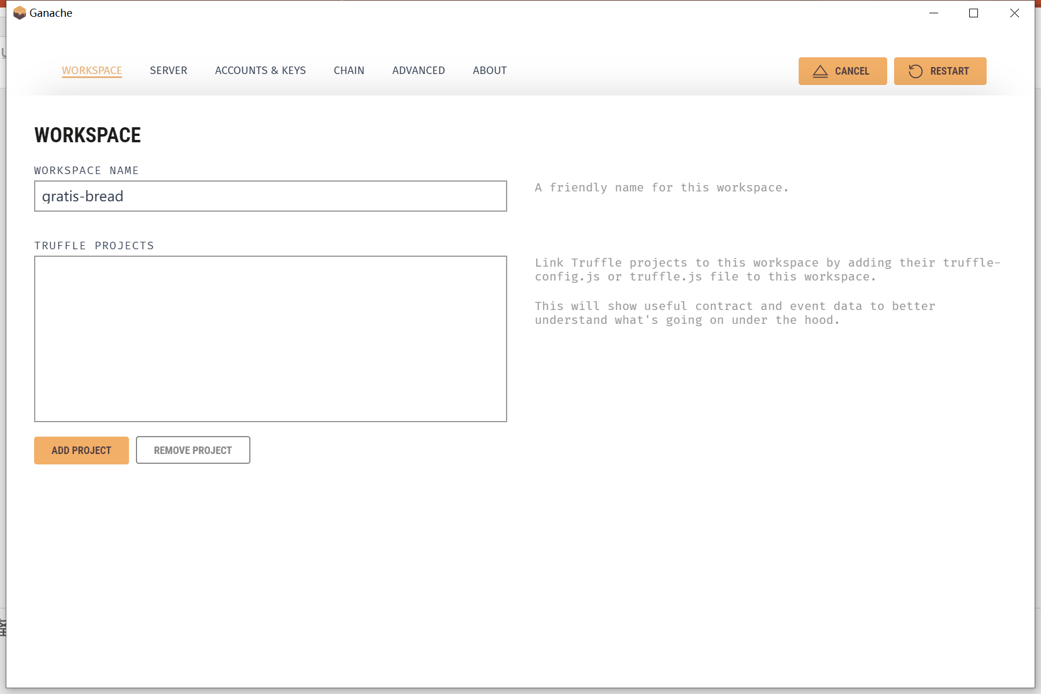
搭建以太坊私有链（续）
创建私有网络： 点击已有的WORKSPACE或创建新的WORKSPACE
已创建WORKSPACE为例，将进入一个定制化页面，在这里可以配置私有网络的参数，包括API地址的端口号，链ID，默认账户数量、余额，区块的默认Gas limit和默认Gas price等。
建议RPC-URL设置为8545

Slide 10
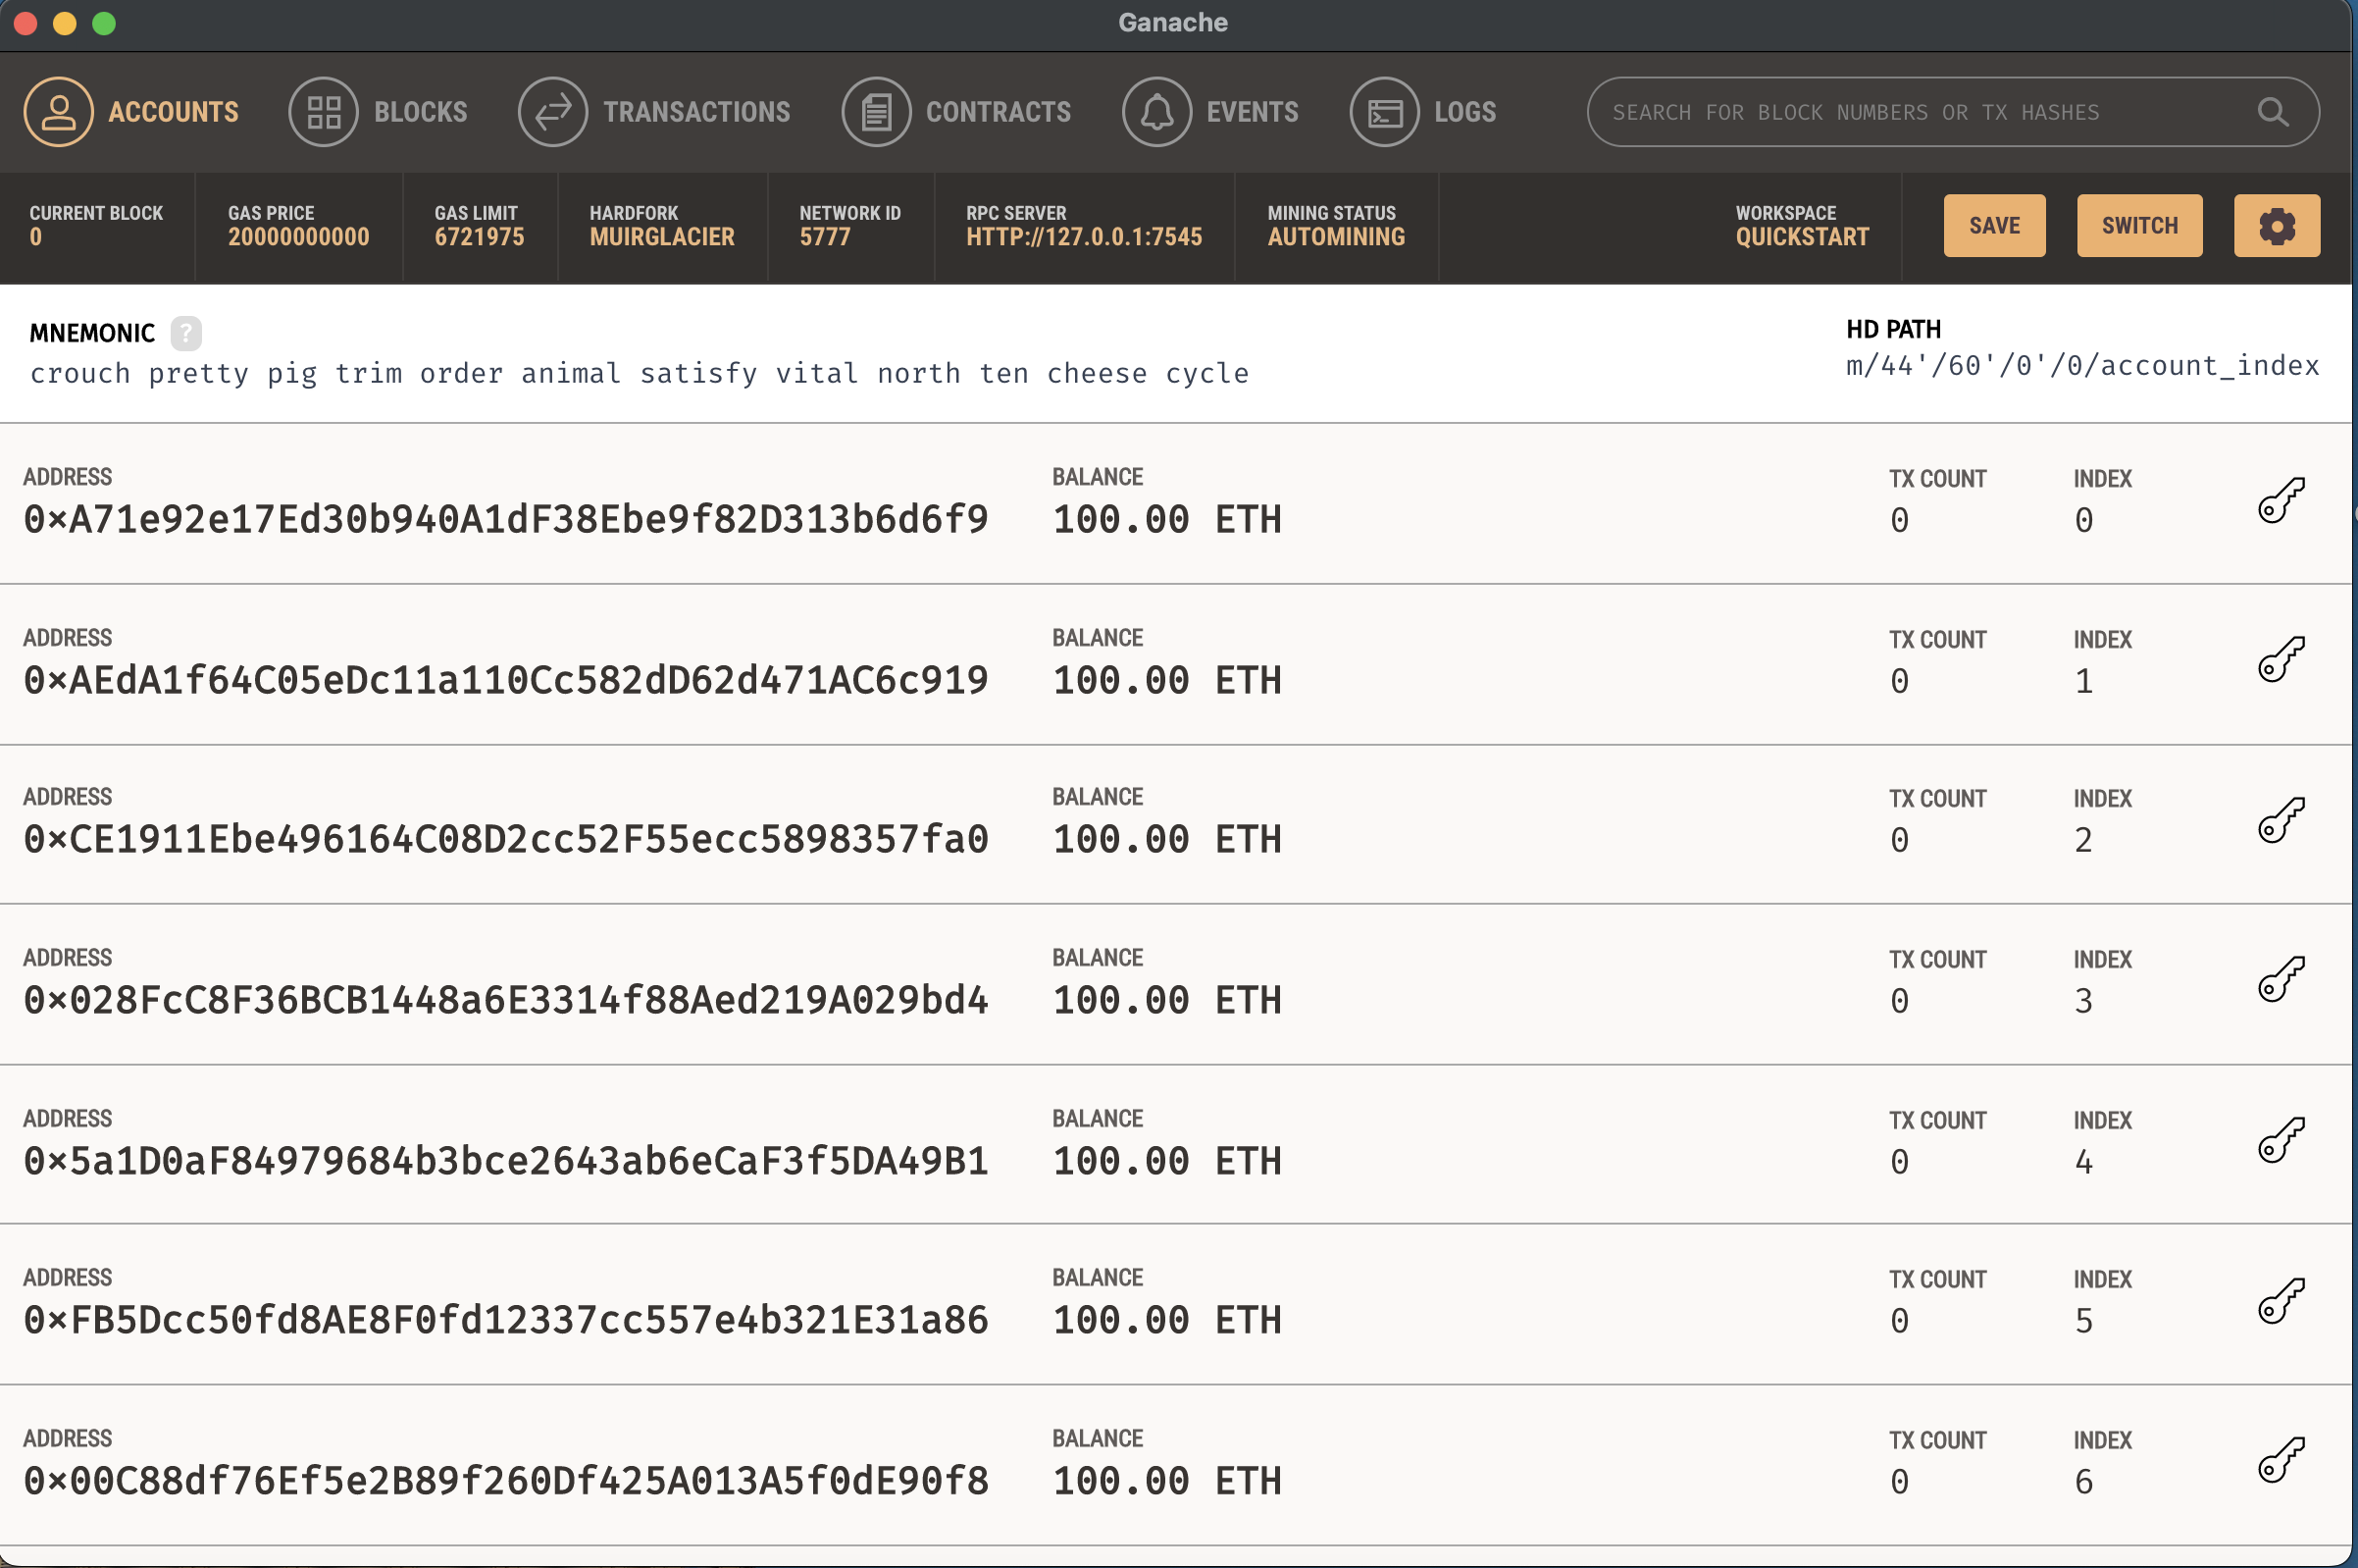
搭建以太坊私有链（续）
QUICKSTART或者保存WORKSPACE： 保存并且启动网络
左侧包含10个账户，分别对应其地址Address，余额Balance，进行过的交易数量TX COUNT和对应的私钥（钥匙图标，用于签名发起交易），
上方有当前区块链的配置情况，注意RPC-SERVER是一个本地的端口URL，我们与本地区块链的交互通过它完成
上方还包括区块信息、交易信息、部署合约的信息以及合约发出的事件和日志
在开发中，我们主要关注ACCOUNTS、TRANSACTION和CONTRACTS板块

Slide 11
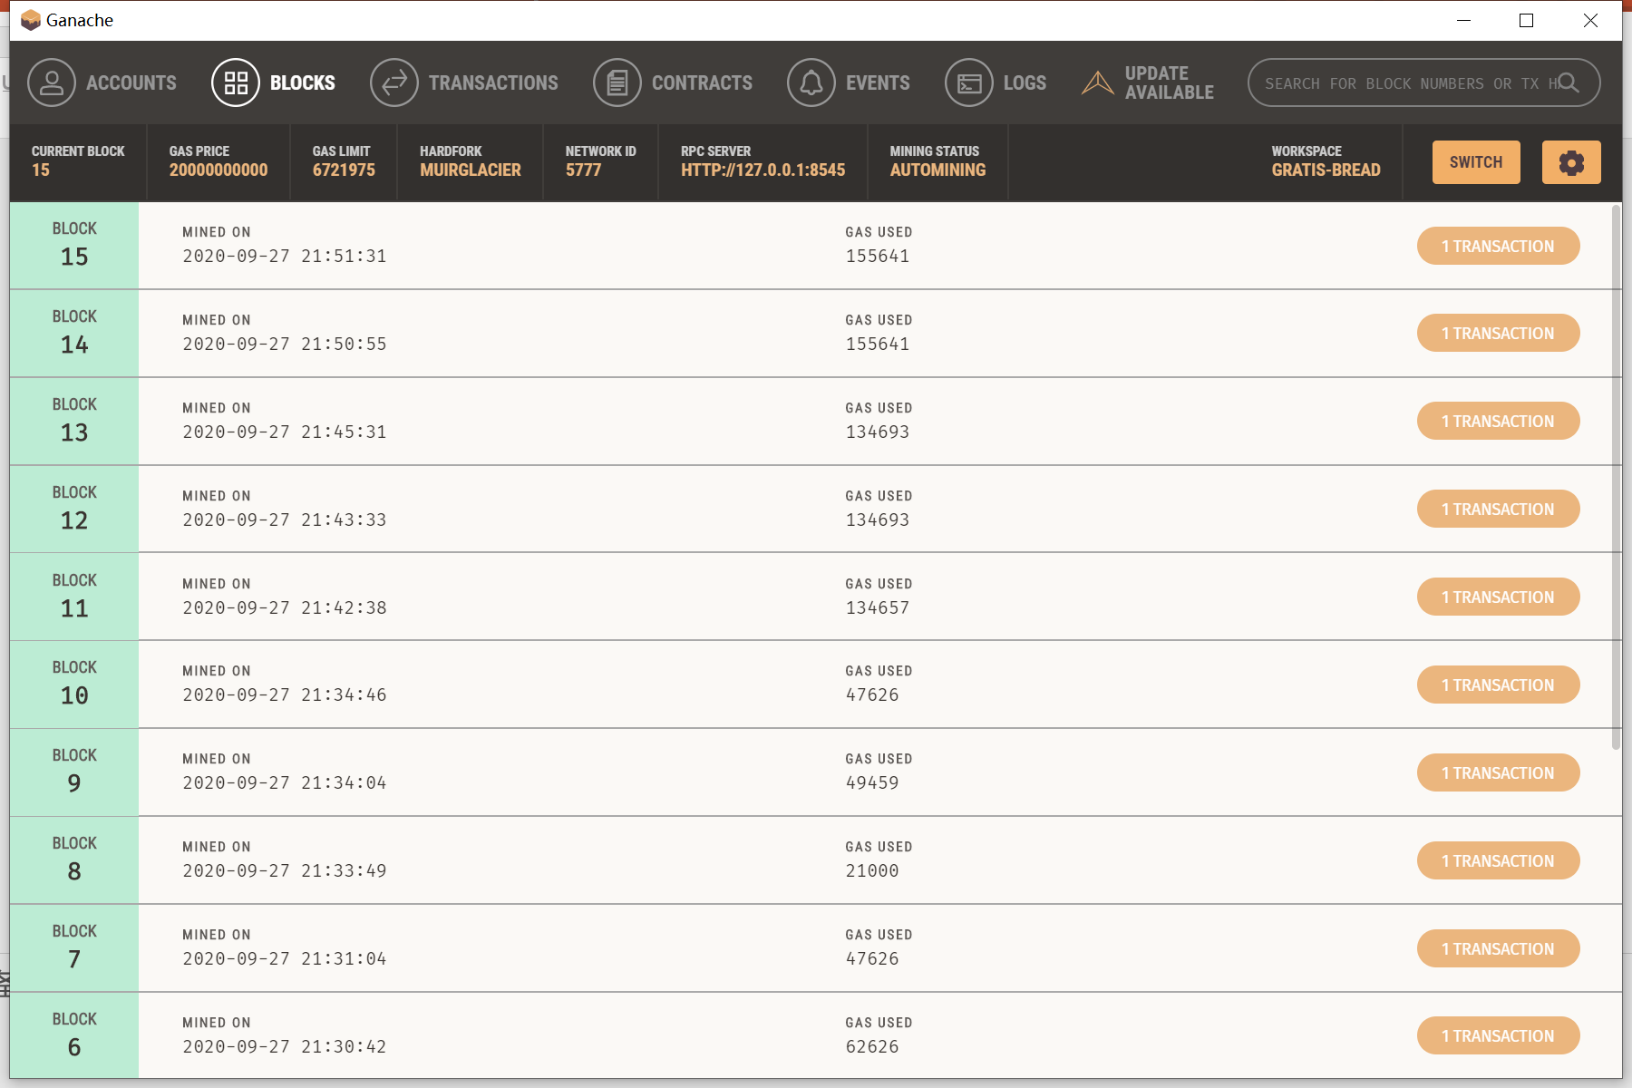
搭建以太坊私有链（续）
查看区块与交易信息
Ganache私有网络的挖矿是AUTOMINING形式，即当接收到新交易时才会自动挖出一个块，这样的好处是避免挖空块，节省计算资源。
Notes:
把账户导入小狐狸中
一定要在85445端口 现在就是你的电脑上有一个链在跑，并有一个端口8545，可以用来和他进行交互

Slide 12
目 录
以太坊开发环境搭建
以太坊编程环境搭建
与以太坊交互（以太坊SDK）
DApp开发框架和流程
DApp优秀案例

Slide 13

IDE
https://remix.ethereum.org
VsCode+插件
IDEA+插件

Slide 14
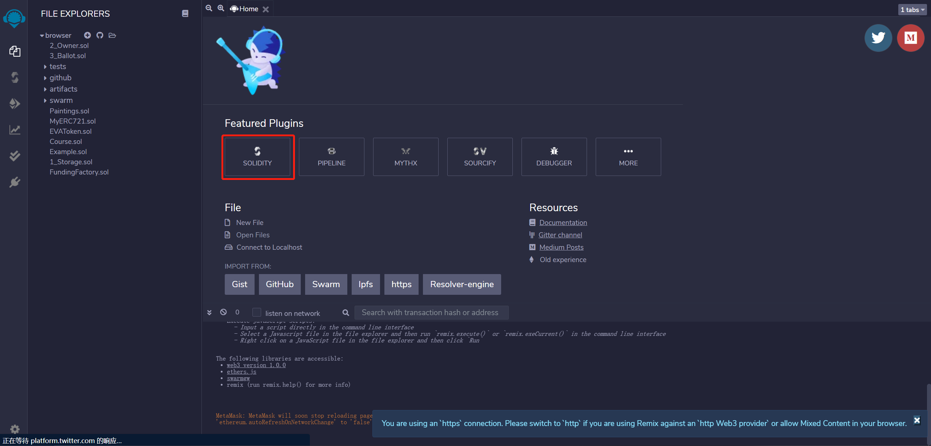
Remix IDE
Remix是以太坊官方的DApp（去中心化应用）线上开发环境
（WEB IDE，有时需要科学上网）
支持功能
代码智能提示
一键编译&部署合约
可连接本地Ganache网络
可视化调试合约
代码静态分析

Slide 15
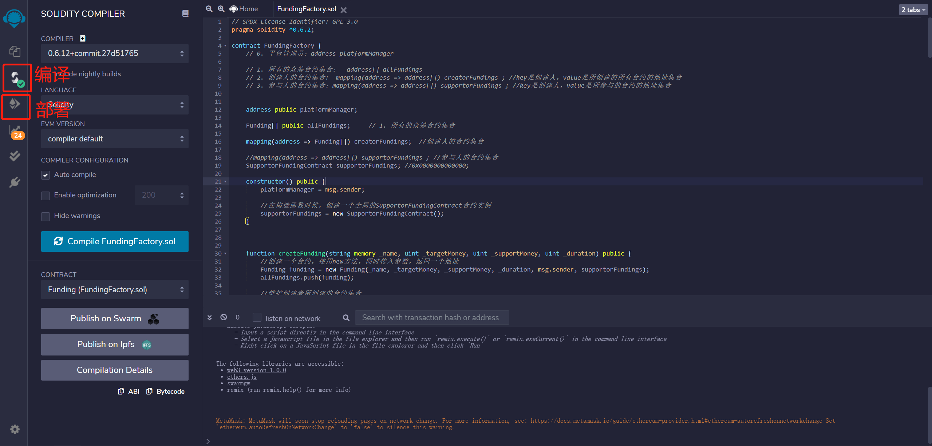
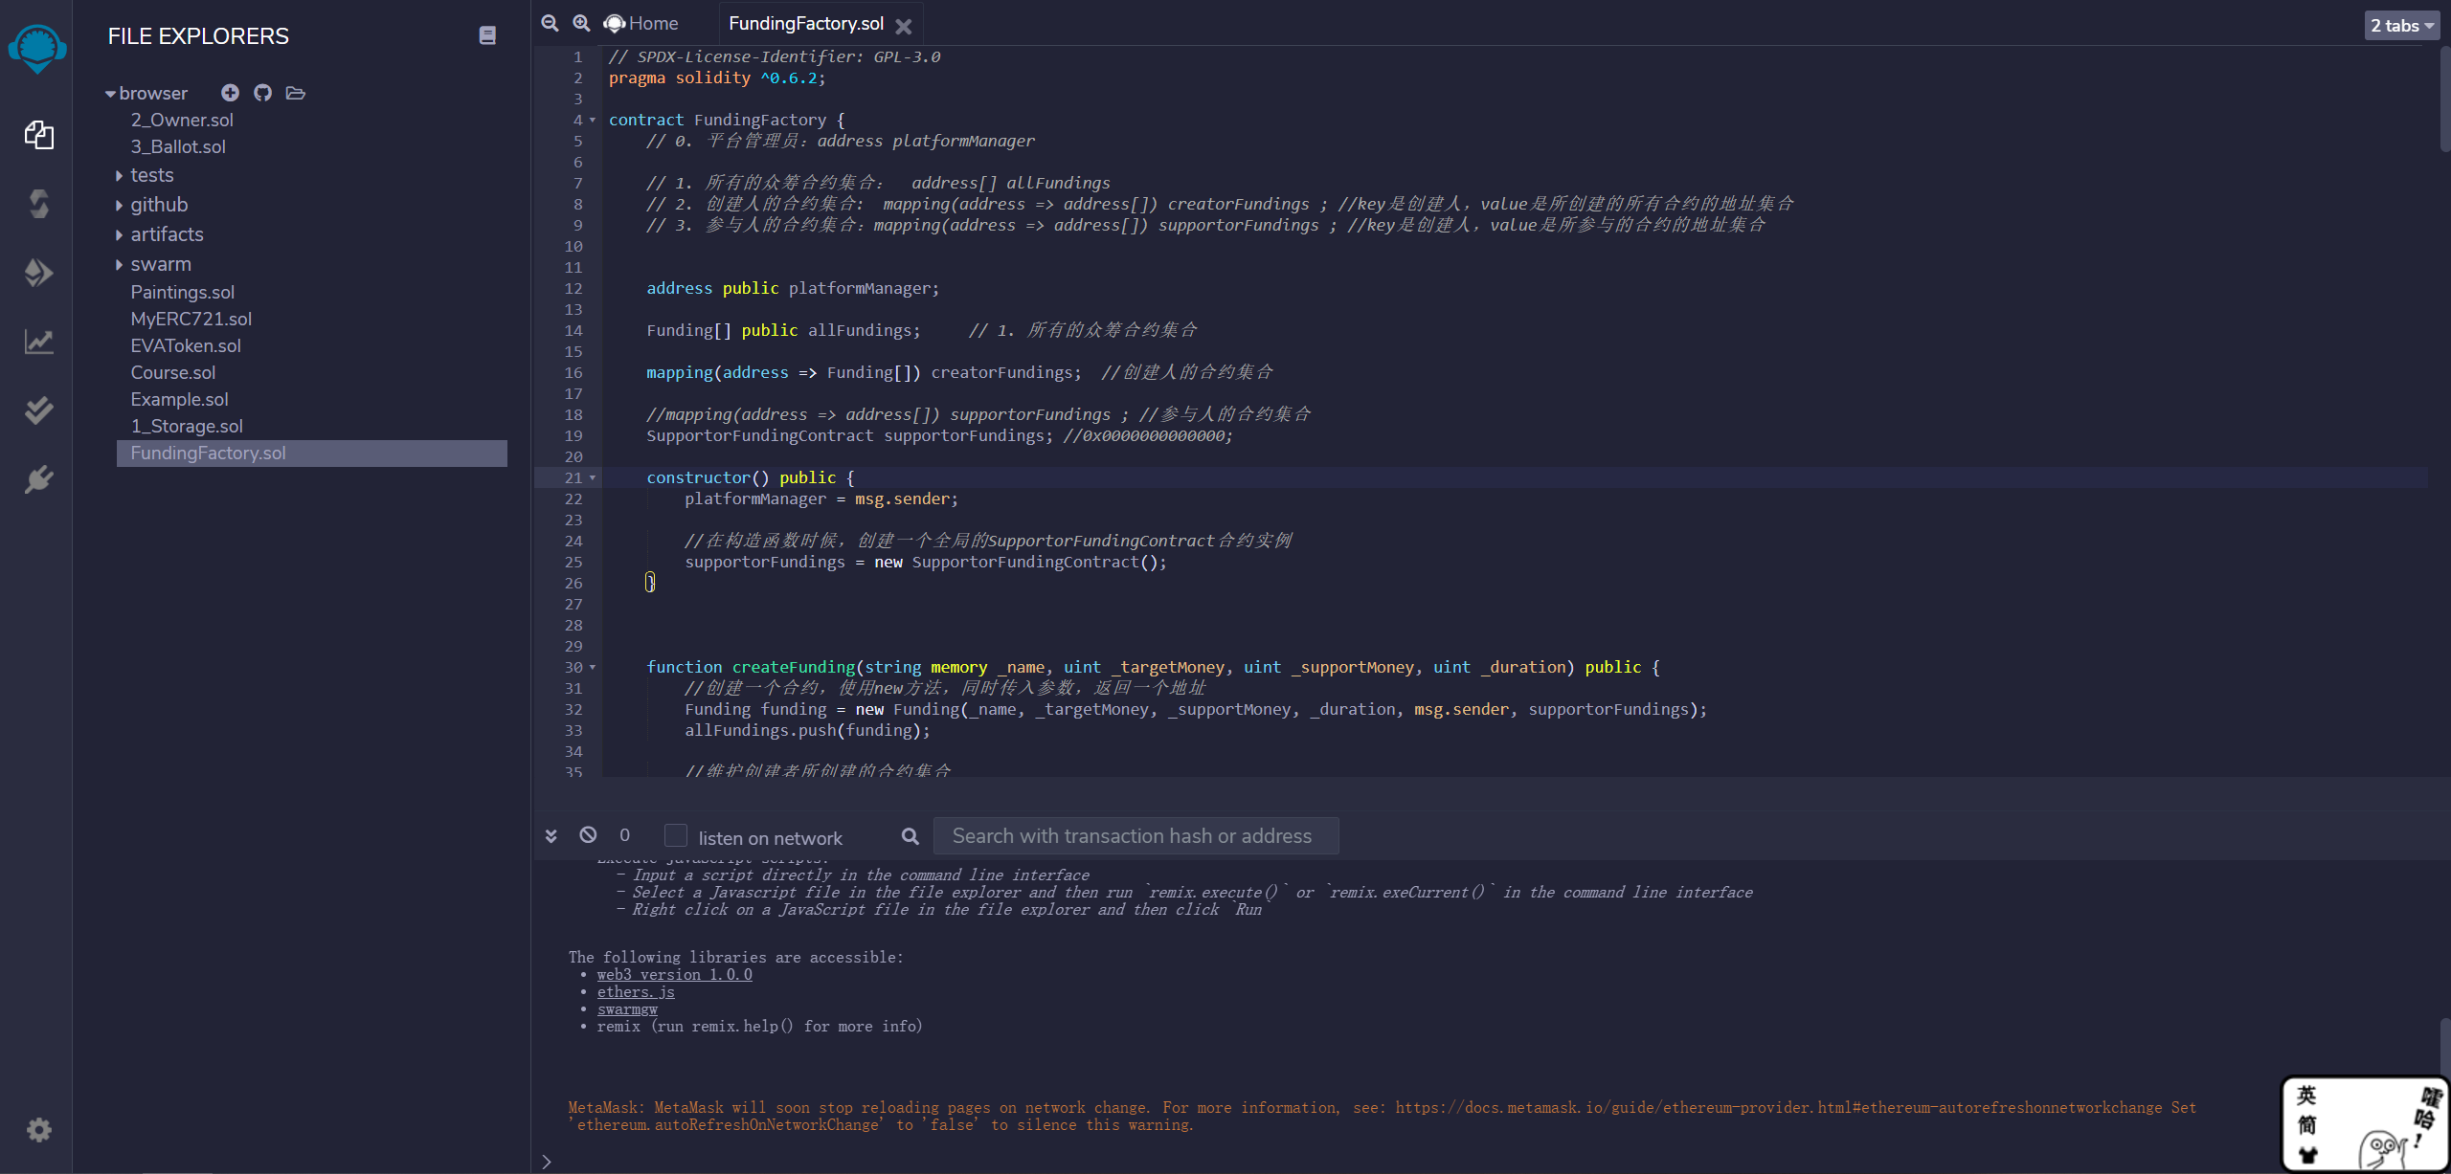
Remix IDE（续）
1、创建应用
打开Remix，整体操作界面如下, 点击Solidity进入标准开发界面：

Slide 16
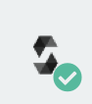
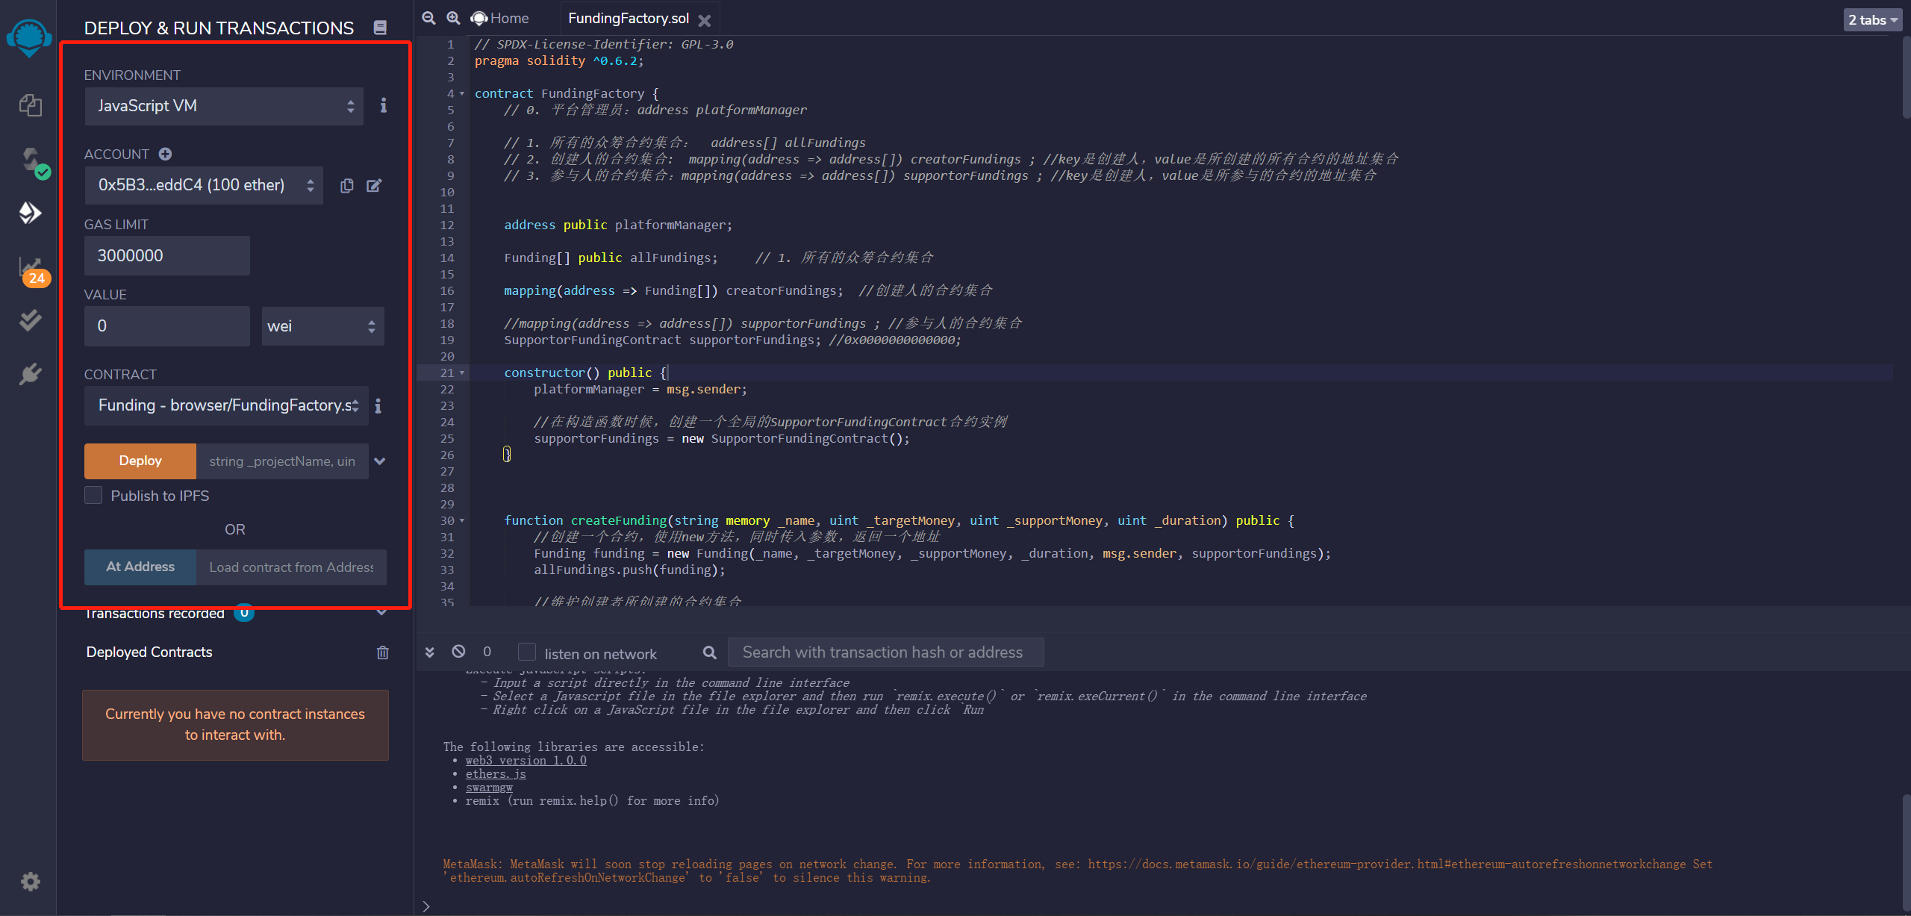
Remix IDE（续）
2、编译&部署合约
左侧菜单栏点击 即可进入编译页面，选择最新的编译器等待加载（建议科学上网）

Slide 17
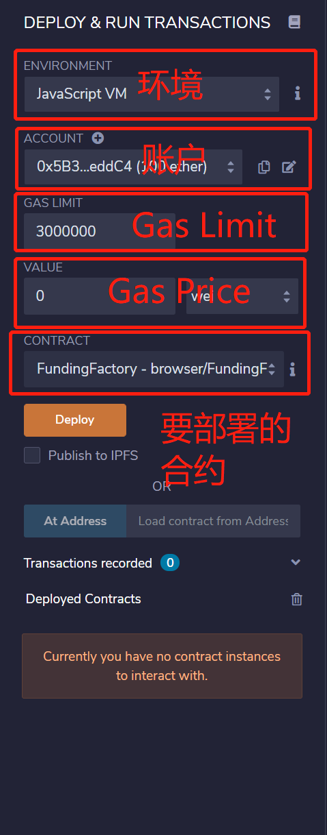

Remix IDE（续）
3、调试合约
左侧菜单栏点击 即可进入调试页面，这里可以选择使用本地的Ganache作为区块链网络进行合约的读写操作
选择编译后的合约后点击Deploy即可部署
合约方法将被可视化地陈列，开发者可自由调试
编辑器下方的控制台可显示最新的日志信息

Slide 18
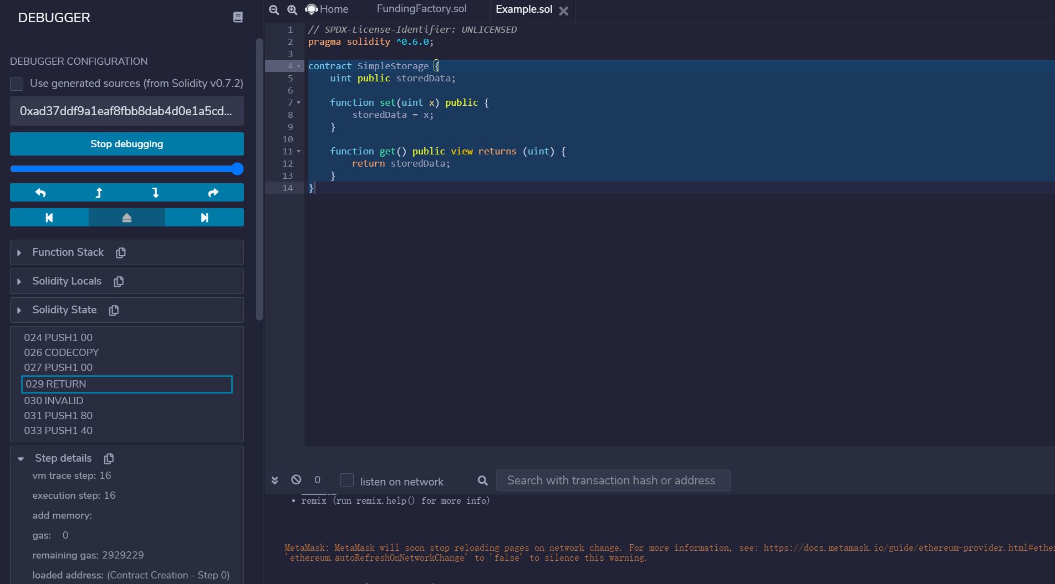
Remix IDE（续）
4. 单步Debug合约
在日志终端窗口处的每一条交易均可进行单步调试，点击Debug进入调试窗口。
在DEBUGGER窗口可以看到所有EVM执行的实时参数信息，包括：
字节码粒度的单步执行
实时堆栈、内存使用量
实时Gas使用量
。。。

Slide 19
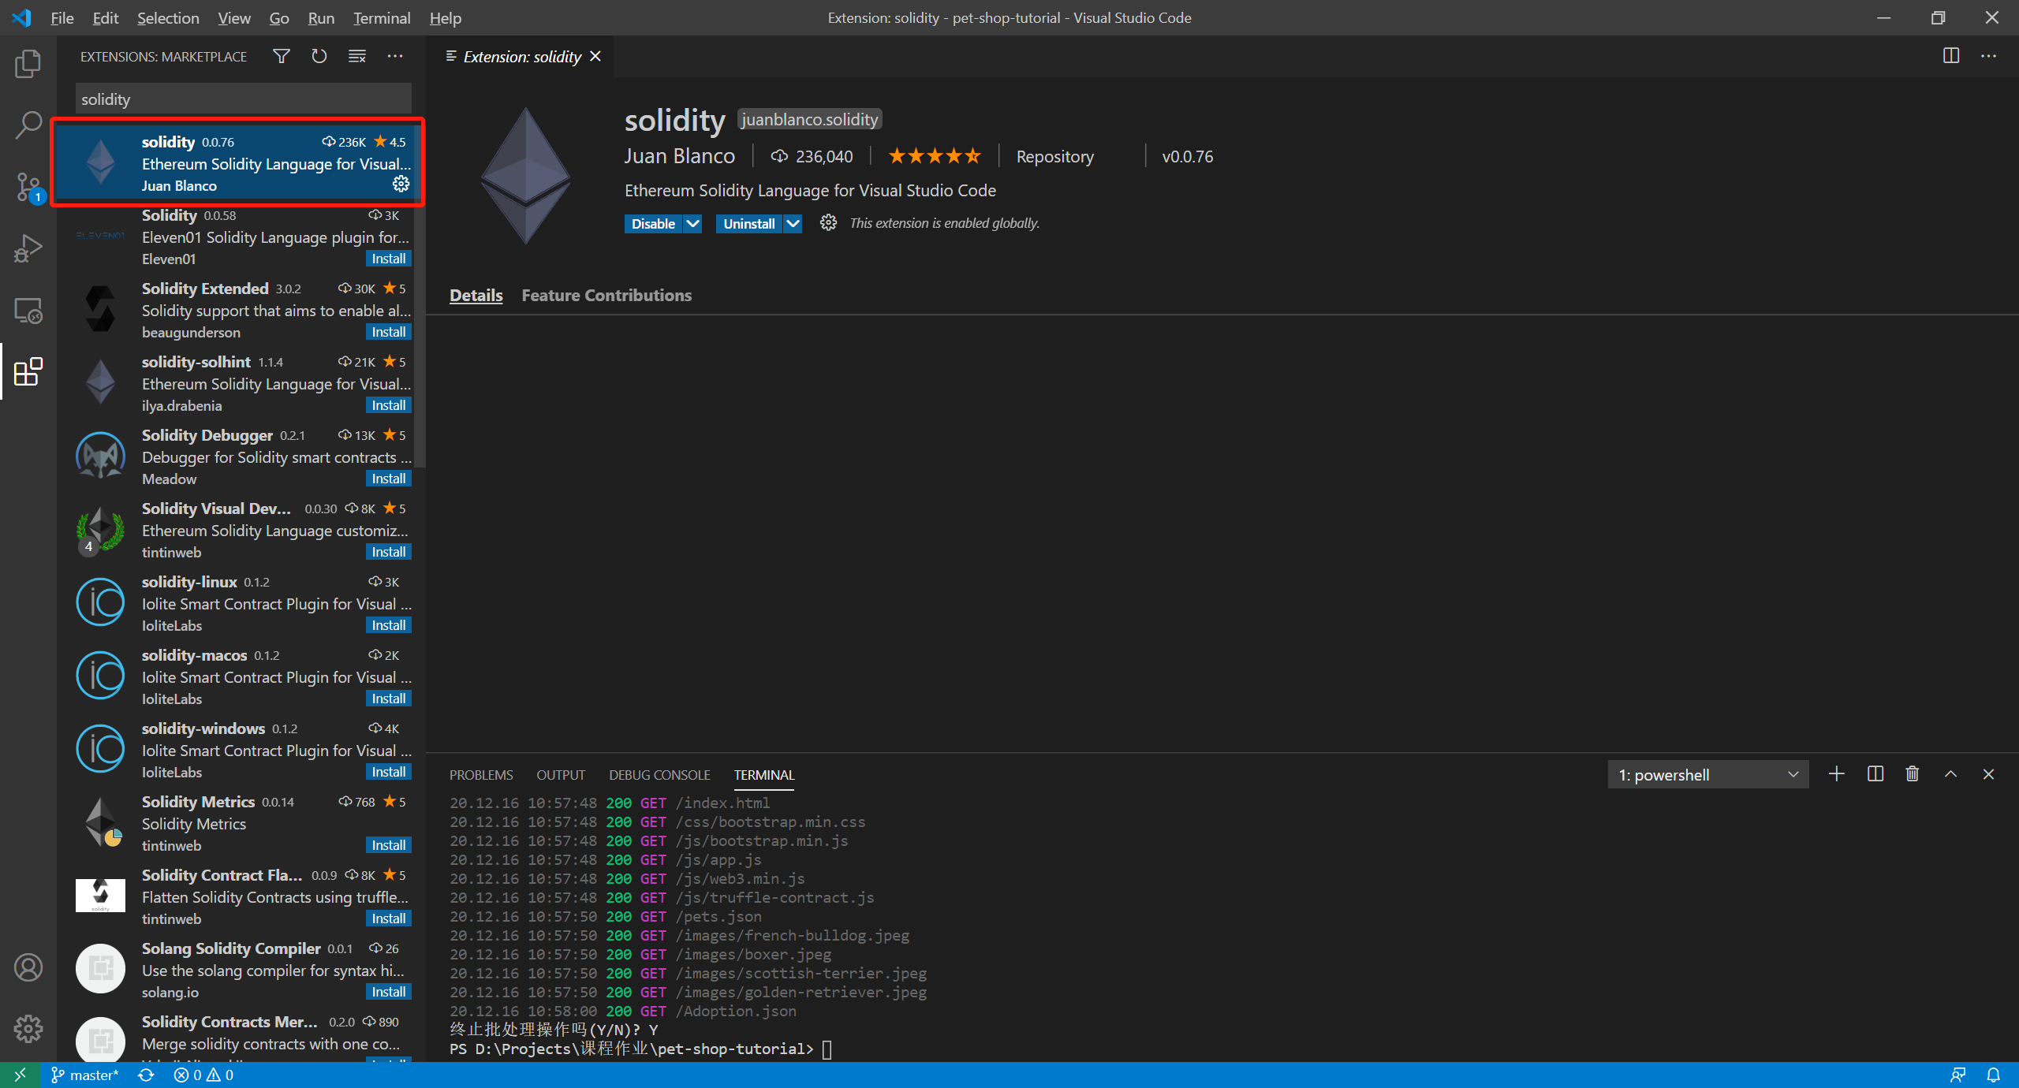
如果利用VS Code开发
安装VS Code
https://code.visualstudio.com/
在插件市场EXTENSIONS安装solidity插件

Slide 20
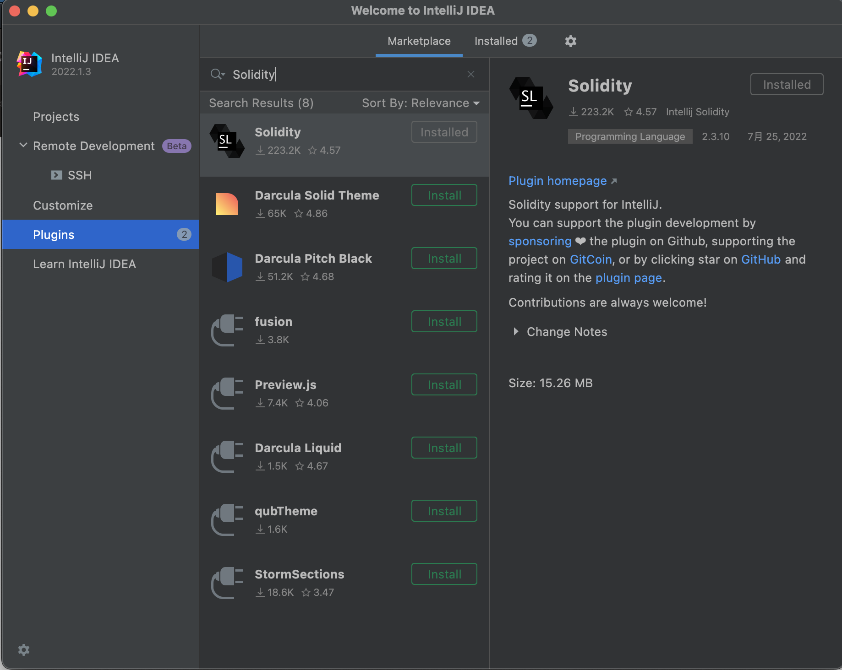
如果利用JetBrain IDE开发
安装JetBrain IDE和插件
以IDEA为例，在插件市场Plugins安装Solidity插件

Slide 21

开发框架：Truffle和Hardhat
有很多人已经帮我们封装好了比较适合开发合约、测试合约和部署合约的框架
Truffle更适合初学者、个人认为Hardhat功能更强大
二选一即可
Notes:
推荐大家使用hardhat

Slide 22
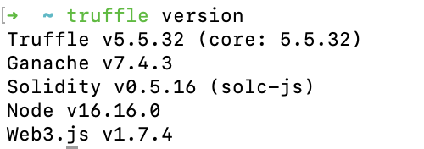
Truffle
Truffle 是一个开发工具体系, 用于以太坊平台的开发, 测试和部署. 旨在让以太坊平台开发者更轻松的编写程序。https://trufflesuite.com/docs/truffle/
安装Truffle
npm install truffle -g
这里显示了Truffle的依赖工具
Truffle 自动化工具：构建合约框架，自动编译和部署合约
Solc-js 编译器：用来编译合约
Node.js
Web3：本地与区块链交互的工具

Slide 23
Truffle
跟着文档走
https://trufflesuite.com/docs/truffle/

Slide 24
Truffle
重要概念
Migration: 根据合约版本号管理部署脚本。Truffle中所有的部署合约操作均视为migrate
Unit test: Truffle 提供了使用Javascript和Solidity进行单元测试的方案，这里推荐使用Javascript编写测试用例，更具备可扩展性

Slide 25
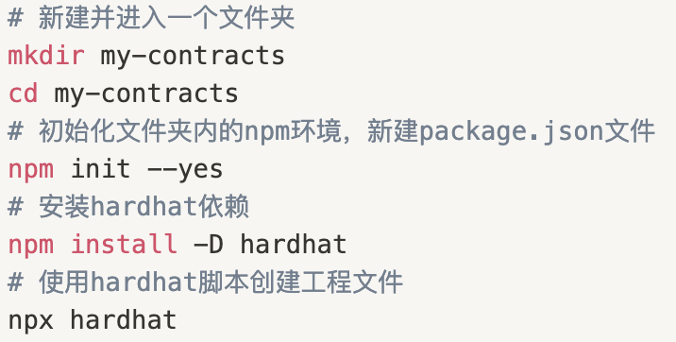
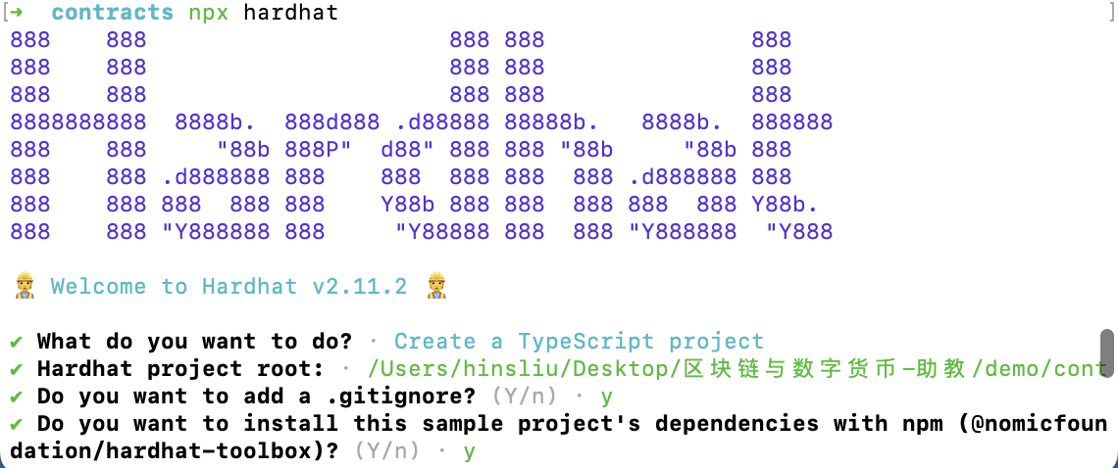
Hardhat
Hardhat是一个方便在以太坊上进行构建的任务运行器。使用它可以帮助开发人员管理和自动化构建智能合约和DApp的过程用来部署合约，运行测试和调试代码。
https://hardhat.org/docs 注意，新版的hardhat可能在细节上和我们不一样，不过区别不大，请参考官方文档完成实验
安装Hardhat
安装完成后可以获得合约框架

Slide 26
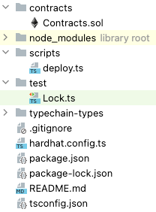
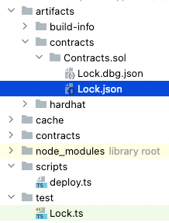
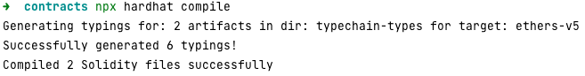
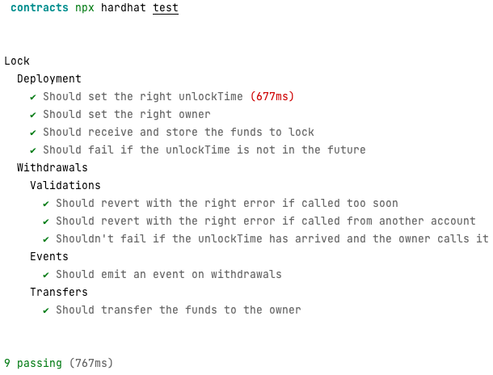
Hardhat
文件目录
编译合约文件
编译完成后生成
我们的合约
部署合约的脚本
测试合约的脚本
编译合约得到的ABI文件，
在于合约交互时使用
Hardhat配置文件
部署合约文件
测试合约文件

Slide 27
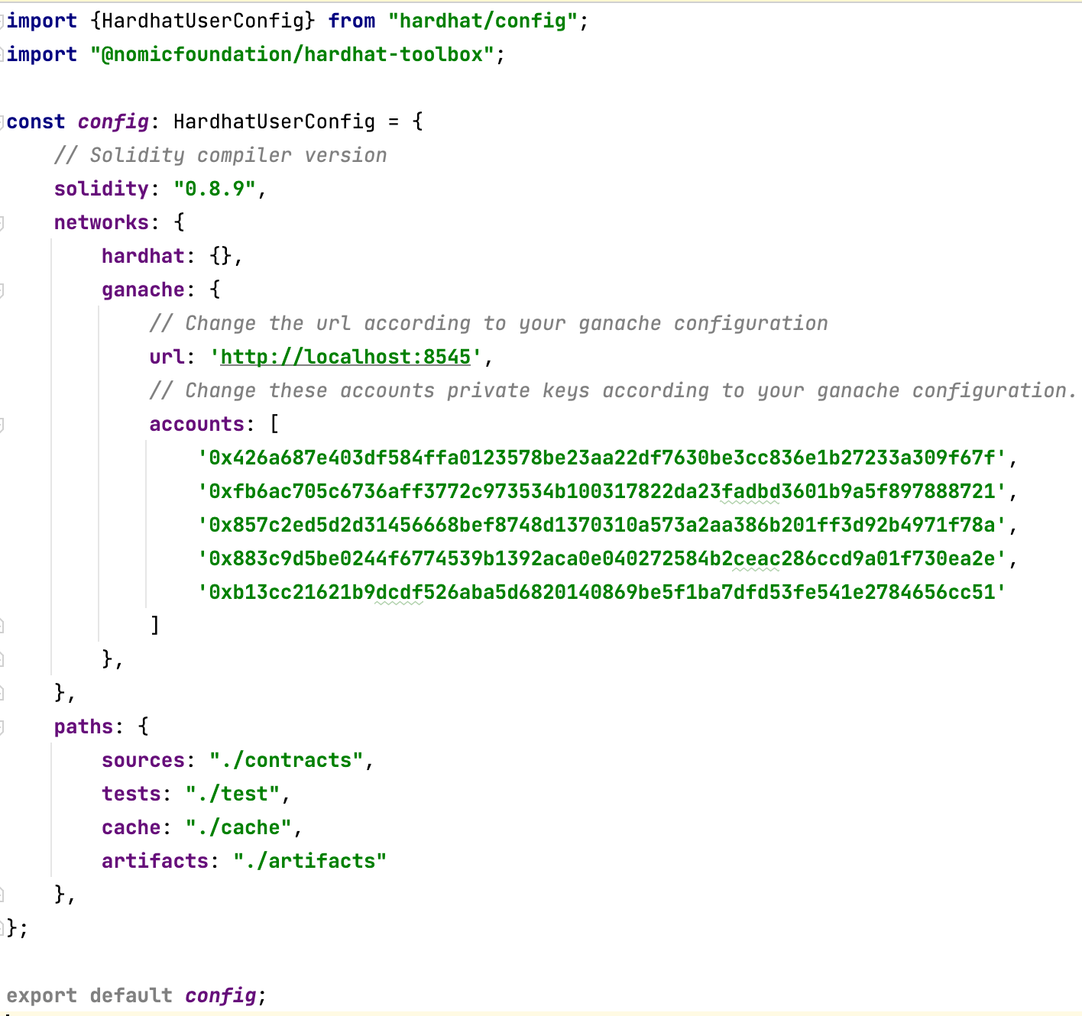
Hardhat
hardhat.config.js/ts:关于部署的网络、编译版本等的设置
网络的名字，部署时使用
本地网络的RPC-URL
需要使用的账户，私钥从ganache里获取
选择需要部署的网络： --network networkName

Slide 28
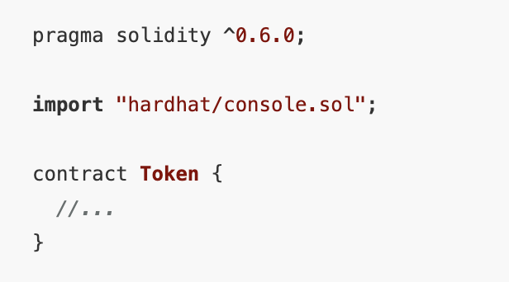
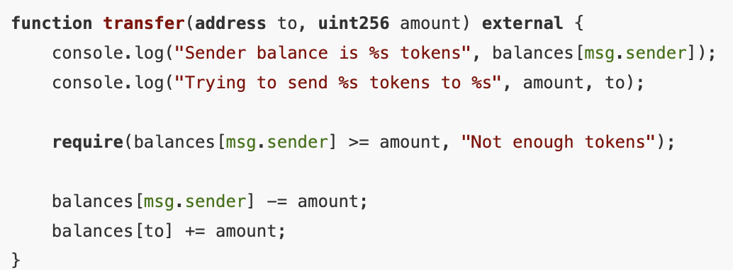
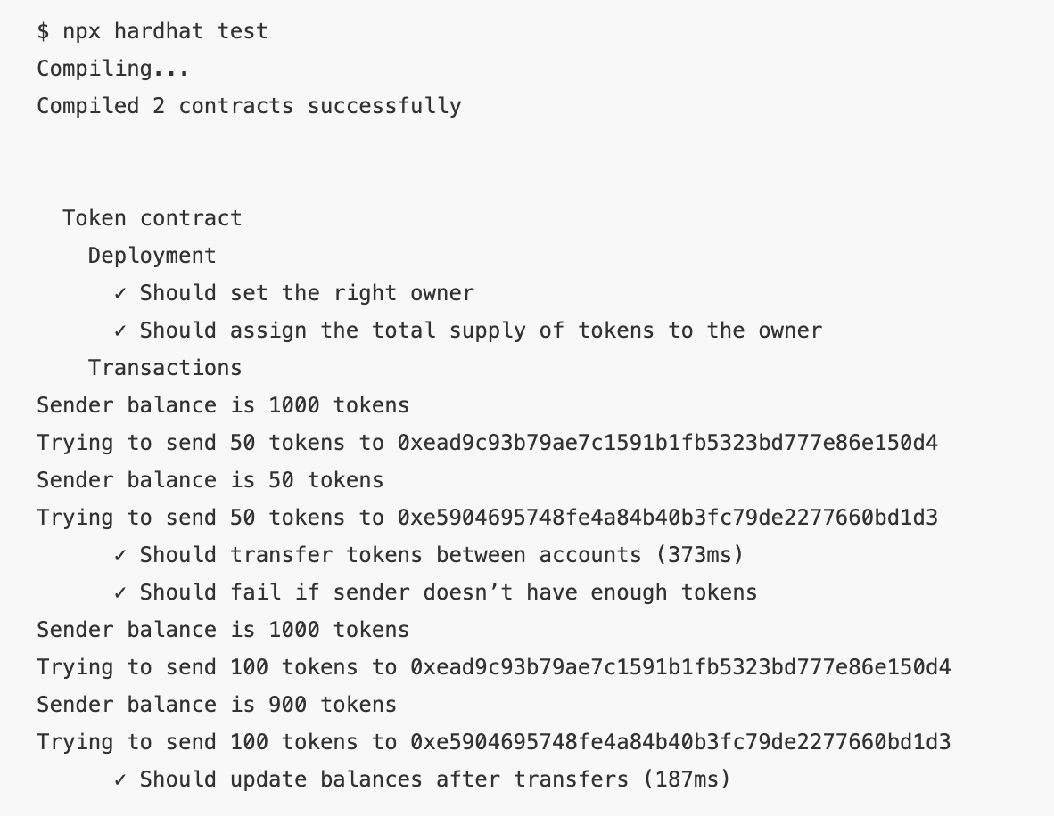
Hardhat
使用hardhat/console.sol进行测试输出
选择你要的方式打印输出
可以看到打印出来了…
更多关于hardhat，一篇不错的中文教程
https://learnblockchain.cn/article/1356
Notes:
Hardhat最大的好处

Slide 29
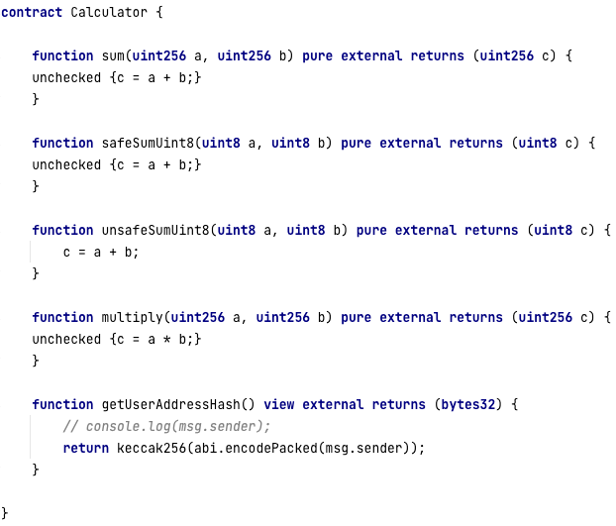
利用Hardhat编写、测试、部署合约全过程
部署合约全过程，来看一个例子/demo-tutorial/contracts
Notes:
Hardhat.config deploy.ts演示calculator的部署

Slide 30
目 录
以太坊开发环境搭建
以太坊编程环境搭建
与以太坊交互（以太坊SDK）
DApp开发框架和流程
DApp优秀案例

Slide 31
与以太坊交互
前端界面开发（React、Vue）
选定一条区块链，编写对应智能合约（以太坊、Solidity）
智能合约部署到区块链上
前端调用智能合约的方法（SDK）
（可选）用后端完成其它功能
Frontend
React, Vue
SDK：处理JSON-RPC消息
Optional
Blockchain
Ethereum, Sonala, Hyperledger…
Smart Contract
Backend
Java, Python, Go, Nodejs
Smart Contract
Smart Contract
Database
MySQL, MongoDB, Redis
到目前为止，我们在安装了Solidity编译器，在本地搭建了以太坊私有链，也完成了合约框架的安装，接下来我们需要编写合约，然后部署合约，并在前端和合约交互（调用合约）

Slide 32
JSON RPC
JSON-RPC是一种无状态的，轻量级的远程过程访问协议，并使用JSON作为其数据格式。JSON-RPC主要是在处理过程中定义了一些数据结构和规则，能够在不同的消息传递环境中如Sockets、HTTP中传递信息。
Web页面
JSON RPC
Blockchain
桌面客户端
Mobile APP

Slide 33
JSON RPC（续）
链接：https://github.com/ethereum/wiki/wiki/JSON-RPC#eth_compilesolidity
该网页文档详细介绍了JSON RPC API和其一些可调用的接口，其他的某些接口在接下来的讲述中将会用到。如果同学们理解并掌握了JSON RPC API里面的内容，你将在区块链开发技术上了一个台阶。
编译合约是为了获取合约的字节码，用于后面合约的部署。

Slide 34
JSON RPC（续）
示例一：获得调用账户
返回客户端 coinbase 地址。coinbase 地址是支付挖矿奖励的账户。有关该方法的更多信息，请参阅以太坊官方 wiki。这里我们希望获取coinbase 地址。在终端中执行以下命令：
返回结果：
返回结果中的“0x0000000000000000000000000000000000000000”就是coinbase账户。
curl --data '{"jsonrpc":"2.0","method":"eth_coinbase", "id":1}' localhost:8545
{"jsonrpc":"2.0","id":1,"result":"0x0000000000000000000000000000000000000000 "}

Slide 35
JSON RPC（续）
示例二：部署合约
在终端中执行以下命令，params参数中的from就是发起该笔交易的账户，data参数中就是该合约的字节码，就是我们之前获得的智能合约字节码。
curl --data '{"jsonrpc":"2.0","method": "eth_sendTransaction", "params": [{
"from": "0x90c2323cdeff75fd82e65ac496fc45eafadf4563",
"gas": "0xb8a9",
"data":
"0x6060604052605f8060106000396000f3606060405260e060020a6000350463c6888fa18114601a575b005b60586004356007810260609081526000907f24abdb5865df5079dcc5ac590ff6f01d5c16 edbc5fab4e195d9febd1114503da90602090a15060070290565b5060206060f3"}], "id": 6
}' localhost:8545
Notes:
这里的data是签名的结果

Slide 36
JSON RPC（续）
在终端执行上述命令后，交易需要被挖矿才能确认。因此终端返回结果中的result是本次交易（部署合约）的交易Hash。
{"jsonrpc":"2.0","id":6,"result":"0x183685e0ac93e80b0cde97e8b53d425e15bf84d76b073586ad23c66e53085f1f"}
根据交易Hash查询交易回执后，才能得到当前合约部署成功后的合约地址，使用该合约地址调用合约中的方法。
curl --data
'{"jsonrpc":"2.0","method":"eth_getTransactionReceipt",
"params":["0x183685e0ac93e80b0cde97e8b53d425e15bf84d76b073586ad23c66e53085f1f"],
"id":1}' localhost:8545

Slide 37
JSON RPC（续）
示例三：调用合约方法
调用合约方法如下，其中to参数中为合约地址，data为调用合约需要传入的参数。data参数中包括了调用合约中的哪个方法和参数值，简称为payload。 确认该交易也需要挖矿。
curl --data '{"jsonrpc":"2.0","method": "eth_sendTransaction", "params": [{ "from": "0x90c2323cdeff75fd82e65ac496fc45eafadf4563", "to": "0x1269e13d9df9f64b9cbf0bdfaf0dcb0e67f4cf06", "data": "0xc6888fa10000000000000000000000000000000000000000000000000000000000000006"} ], "id": 8}' localhost:8545
在终端中计算payload中的方法选择符对应的字节，选取Keccak散列表的前4个字节，并进行十六进制编码。
> web3.sha3("multiply(uint256)").substring(0, 8)"0xc6888f"

Slide 38
JSON RPC（续）
终端返回结果，通过返回result中的交易Hash我们可以查询本次交易的详情。
{"jsonrpc":"2.0","id":8,"result":"0xf3efaa16da4c439eb960387e35468a6ac527f5d9586ebe7062f69c319364661b"}
根据交易Hash查找交易详情
由于一笔交易发生后，真正的返回结果只是交易Hash，可以利用该交易Hash来获得本次交易的真正的详情，以及一些方法的返回值。
在终端中执行以下命令：
终端返回结果，查看其中的logs.data字段，返回的就是方法真正的返回值。
curl --data
'{"jsonrpc":"2.0","method":"eth_getTransactionReceipt",
"params":["0xf3efaa16da4c439eb960387e35468a6ac527f5d9586ebe7062f69c319364661b"],
"id":1}' localhost:8545

Slide 39
JavaScript API
JSON-RPC
WEB3.JS
https://web3js.readthedocs.io/en/vXXX/getting-started.html
注意，请根据你自己安装的web3js版本（一般在项目的package.json中）
来阅读相应的文档
Notes:
我们待会的例子使用的web3版本是1.10.0

Slide 40
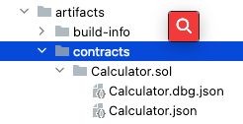
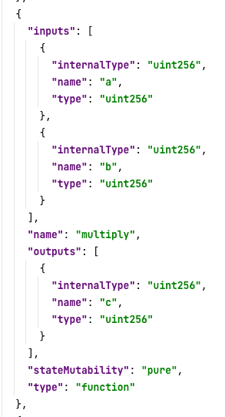
ABI(Application Binary Interface 二进制程序接口)
问题：在调用合约方法的时候，怎么知道合约里有哪些方法，应该怎么传参和得到结果？
答案是用ABI文件作为调用合约的标准。
生成ABI文件：xxxx.json
以multiply方法为例
输入
函数名
输出
部署合约全过程，来看一个例子/demo-tutorial/contracts
Notes:
call

Slide 41
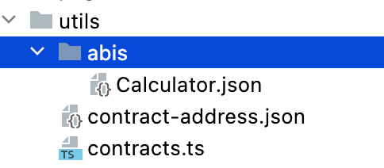
ABI(Application Binary Interface 二进制程序接口)
第一步：在本地编译和部署合约
根据其字节码部署合约，并获得合约的ABI：
编译合约，得到部署的地址
生成ABI文件：xxxx.json
将生成的ABI和合约地址迁移到前端工程
Notes:
演示ABI的生成和读取流程

Slide 42
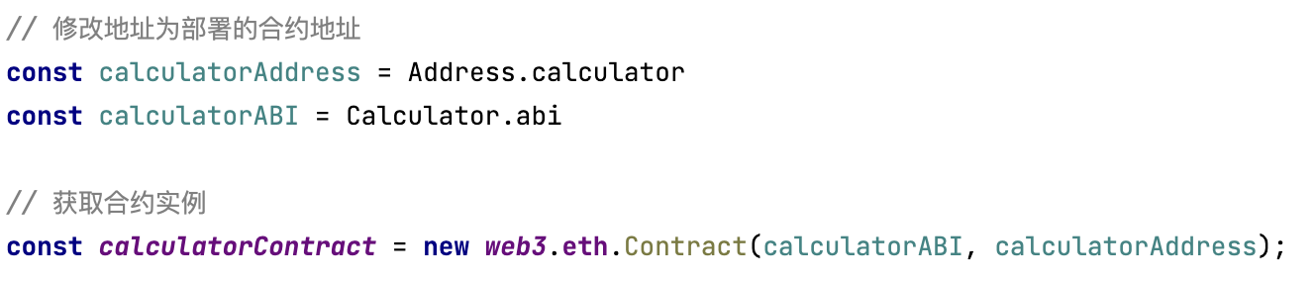
JavaScript API（续）
第二步：在前端初始化合约（假设要调用已经部署的合约）
2.0：安装web3.js对象
npm install web3
切换成自己的本地网络，假设此时合约部署在了ganache上
2.1：初始化web3对象
let web3 = new Web3(new Web3.providers.HttpProvider(“http://localhost:8545”);
2.2：初始化Contract对象
const calculatorContract = new web3.eth.Contract(calculatorABI, calculatorAddress);
2.3：通过合约实例来调用合约方法
const result = await calculatorContract.methods.multiply(a, b).call()
Call和Send有什么区别？
await calculatorContract.methods.getUserAddressHash().send({ from: accounts[0] })
更多用法请参考： https://web3js.readthedocs.io/en/v3.0.0-rc.5/web3-eth-contract.html
Notes:
演示Web3对象创建

Slide 43

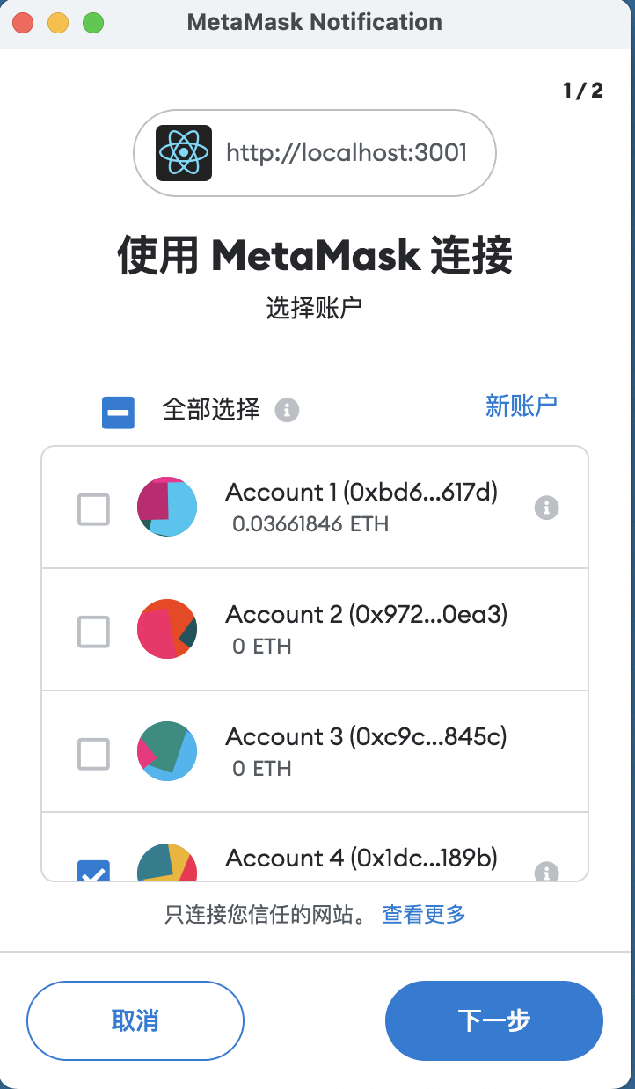
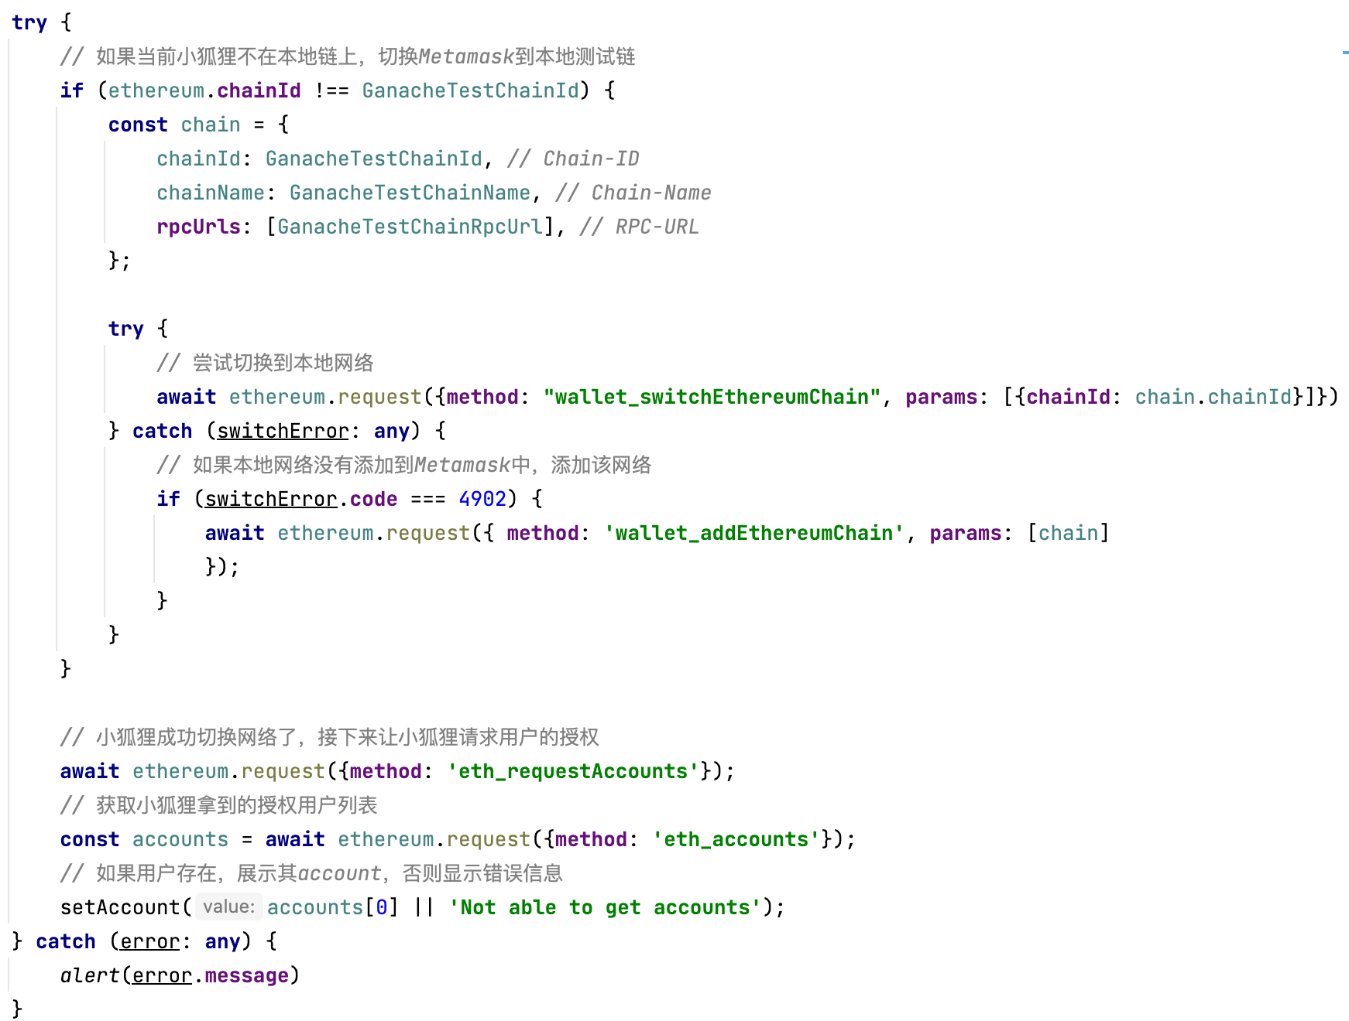
JavaScript API（续）
问题：上述过程中似乎没有涉及到用户的授权，如果我们需要用户在前端授权，如何操作呢？（例如：某个用户向另一个用户transfer Token）
答案：利用钱包（例如Metamask ）。钱包是用户的代理工具，用户将自己的信息存储在浏览器钱包中，App需要授权的时候可以让小狐狸请求用户的签名和授权。
https://docs.metamask.io
如何在前端连接小狐狸？来看一个例子：/demo-tutorial/frontend

Slide 44
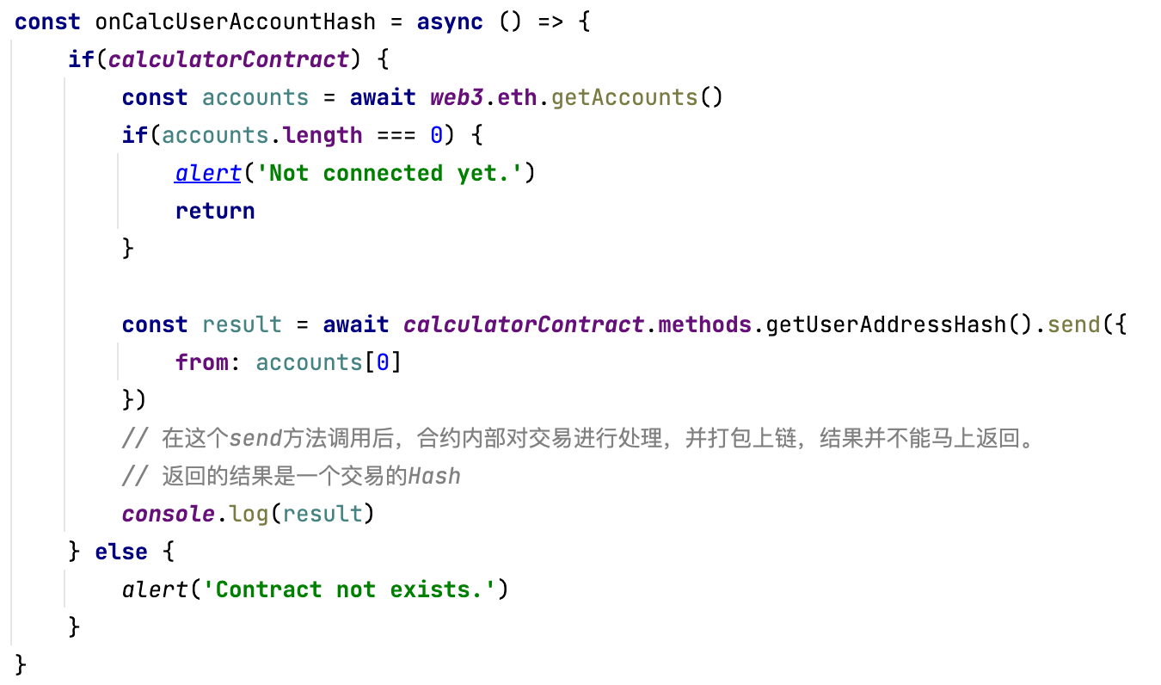
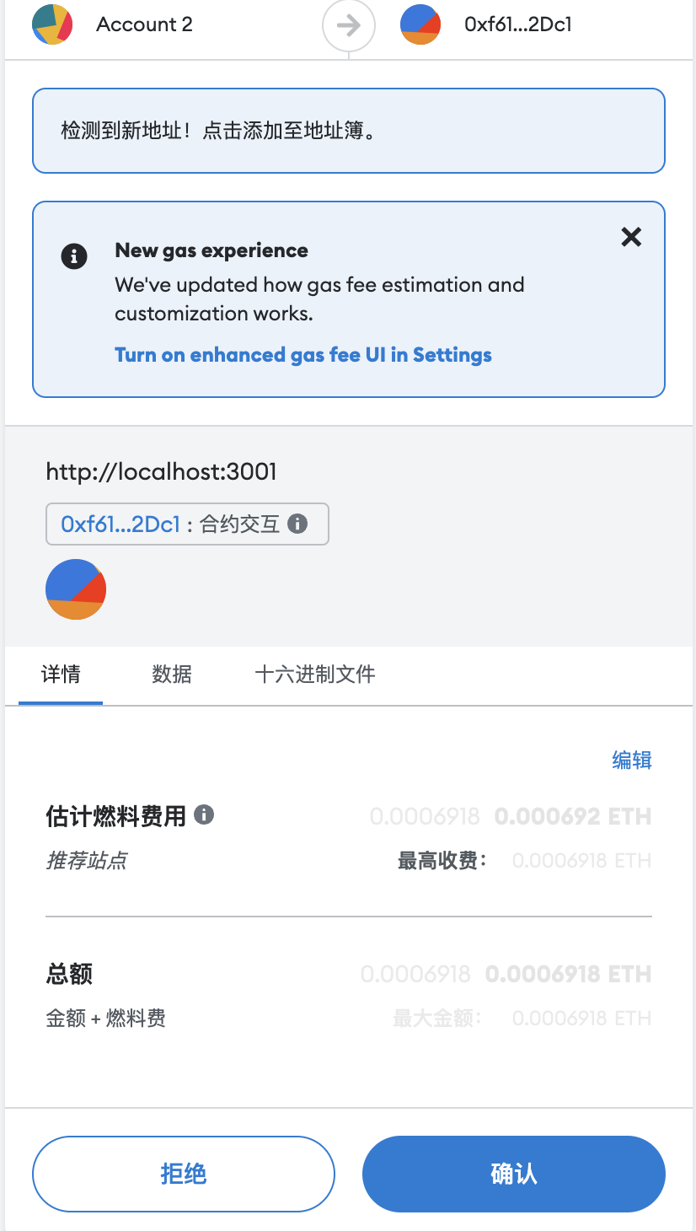
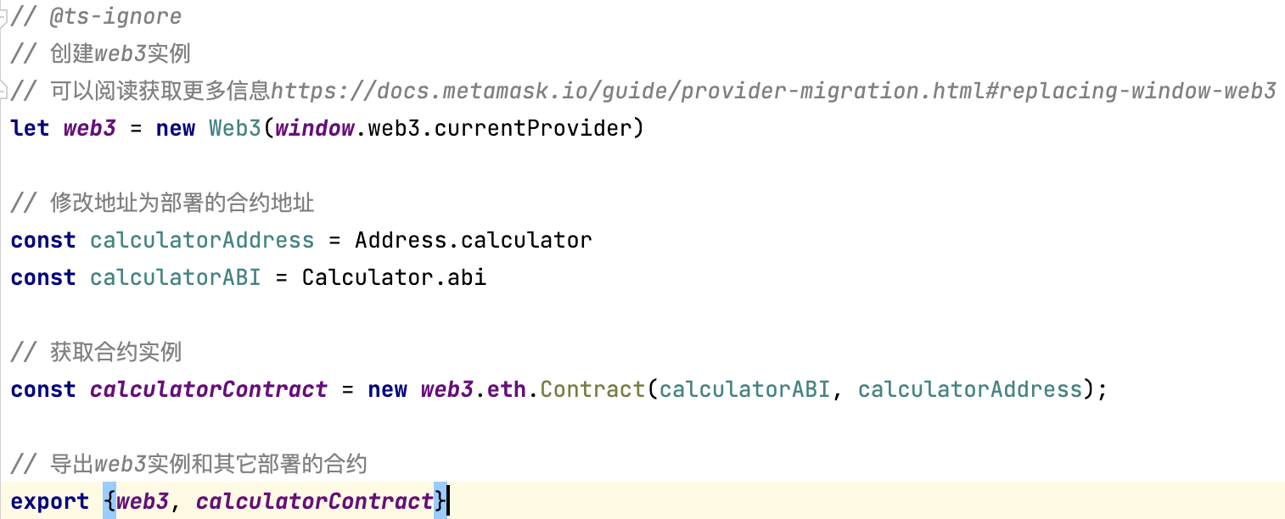
JavaScript API（续）
第三步：利用Web3.js使用Metamask提供的Provider，发起交易并获取用户的签名
Metamask在安装后，会在浏览器window对象中注入ethereum对象和web3对象，我们可以直接使用web3对象提供的Provider来构建与区块链的RPC连接。
如何发起交易并获取用户签名授权？来看一个例子：/demo-tutorial/frontend
let web3 = new Web3(window.web3.currentProvider)

Slide 45
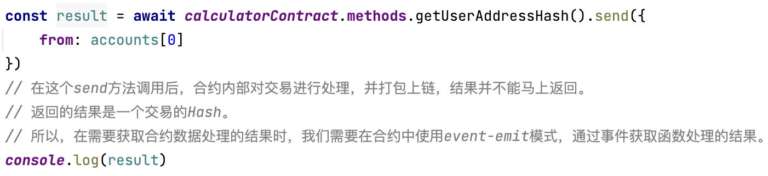
Send和Call的区别
来看一个例子：/frontend/demo-tutorial
Call方法只是对数据的读取。可以立即返回结果，但调用的函数本身需要不改变合约状态，对应的是合约的修饰符View、Pure。Call方法不需要用户进行签名。
Send方法一般用于对数据的修改。无法直接拿到返回值，调用的函数本身可能对合约的数据和状态进行修改。Send方法需要拿到用户的签名，从而在函数内使用msg.sender等变量。
为了获取合约函数内数据处理的结果，我们一般使用event-emit模式来获取结果。

Slide 46
总结一下
我们利用ganache搭建了本地的测试网络。
我们利用hardhat编写合约，测试合约，并将合约部署到ganache的测试网络中。
我们利用web3.js来完成前端和区块链的RPC交互过程，调用合约，获取结果。
为了方便的进行签名授权，我们一般用Metamask这样的钱包管理自己的账户。
在构建DApp时，为了方便的授权，需要在前端允许用户连接我们的应用，并构建逻辑，在需要时候让用户完成授权工作。
Notes:
111

Slide 47
目 录
以太坊开发环境搭建
以太坊编程环境搭建
与以太坊交互（以太坊SDK）
DApp开发框架和流程
DApp优秀案例

Slide 48
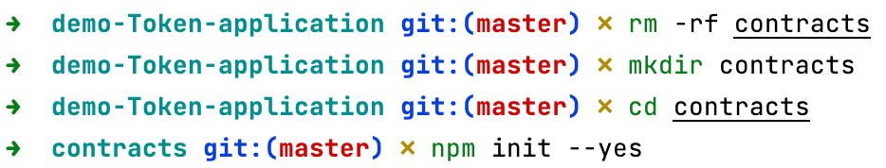
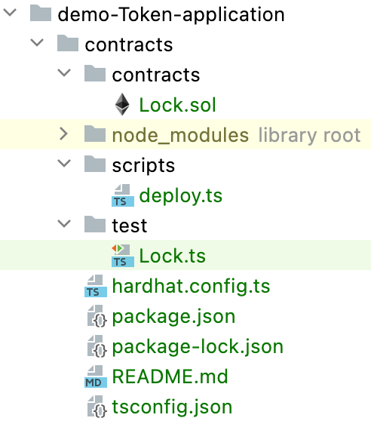
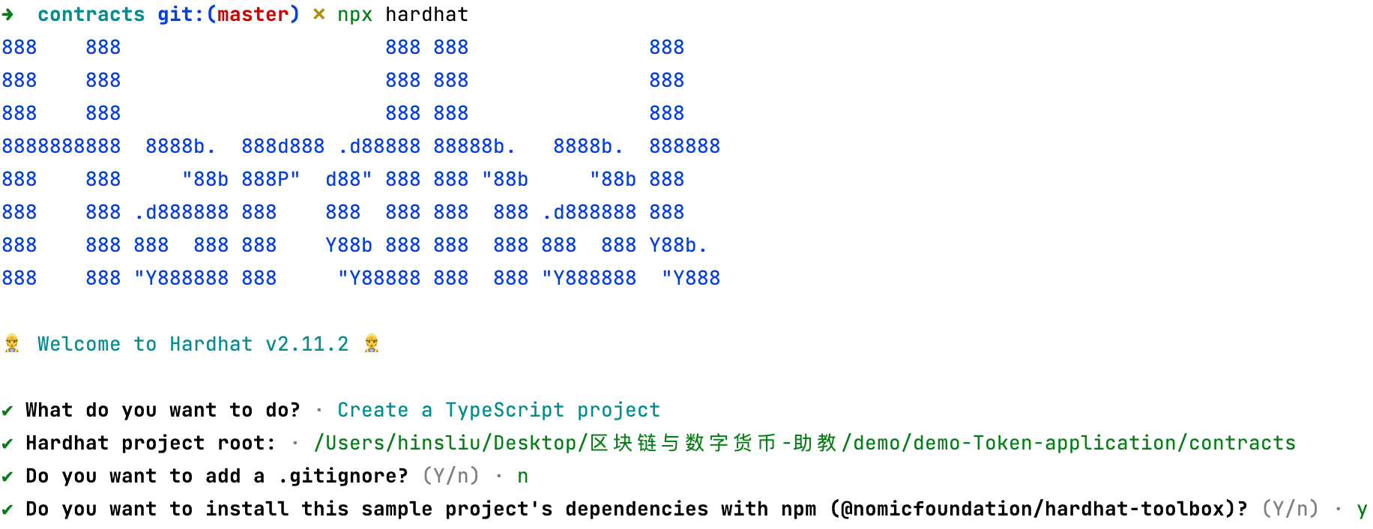
DApp开发框架与流程
例子：/demo-lottery-application/contracts
1. 合约编写和部署
首先我们完成合约逻辑的编写，并将其部署在主网/测试网/本地网络上。
新建一个hardhat合约工程：

Slide 49
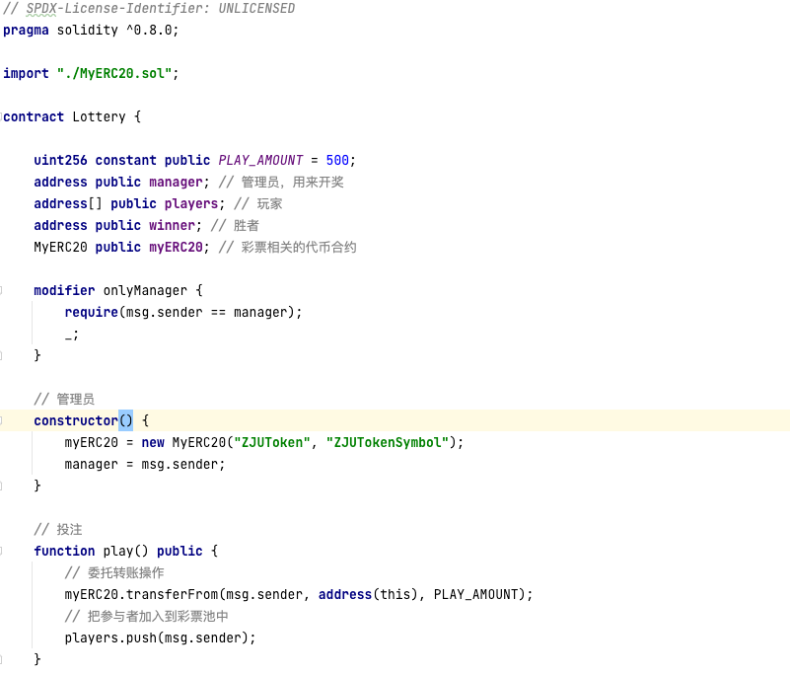
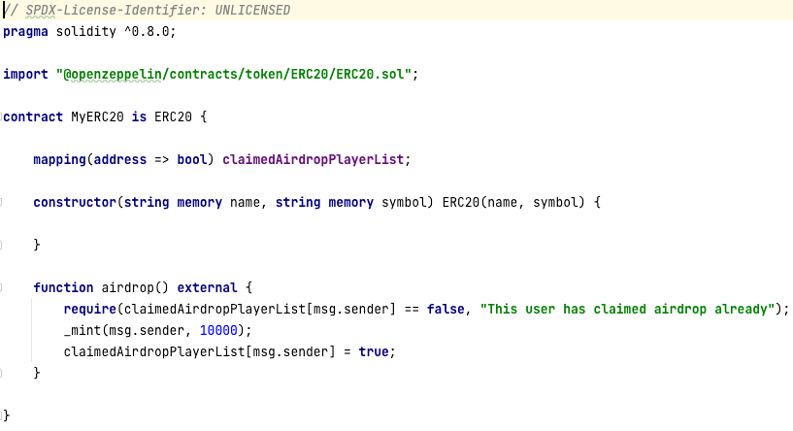
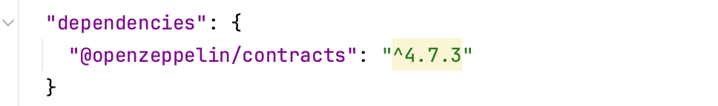
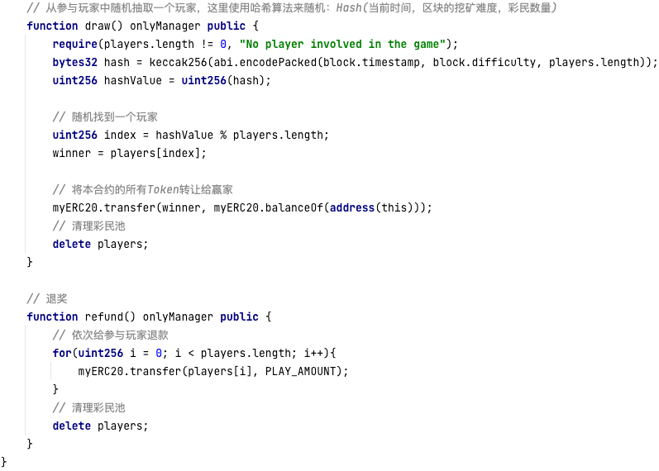
DApp开发框架与流程（续）
合约编写
这里我们编写一个彩票合约，基于我们发行的Token完成彩票购买和开奖的逻辑
这里引用了OpenZeppelin的标准ERC20合约实现
通过modifier限制一些功能只有管理者可以调用
空投
新建一个代币合约
实现了如下功能：
用户领取空投，参与彩票活动
用户花费一定的代币，参与彩票
管理员开奖，随机选择玩家，获得所有奖金
管理员退款

Slide 50
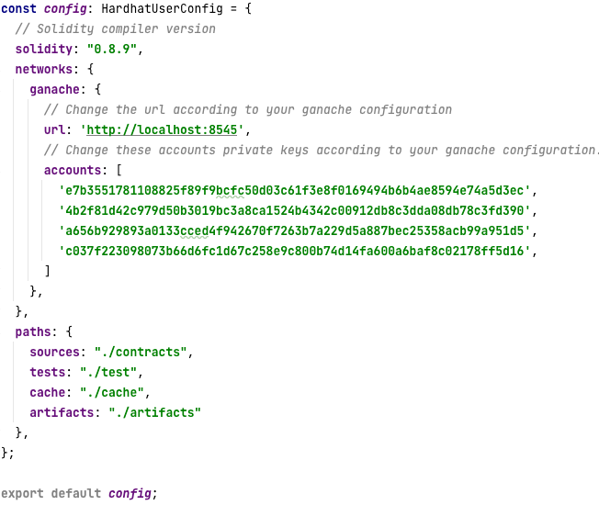
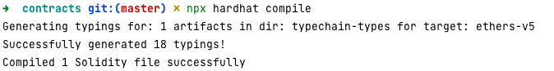
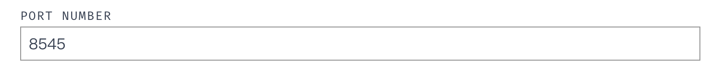


DApp开发框架与流程（续）
合约部署
新建合约环境，将合约部署到ganache上，获得合约地址和ABI
测试的步骤这里略过
将ganache的账户信息和网络信息写到hardhat配置文件中
编译合约
新建ganache测试环境并启动
部署合约拿到地址

Slide 51
DApp开发框架与流程
例子：/demo-lottery-application/lottery-frontend
2. 前端开发：以React为例
React是当前最流行的Web前端框架，是用于构建用户界面的 JavaScript 库，可以非常方便的集成以太坊的web3.js接口。
目前大部分DApp应用是基于React框架来开发的，下面来看如何安装React、加载以太坊web3模块、调用web3.js接口、部署DApp应用。
编写前端应用
导入web3模块
调用web3接口
部署DApp

Slide 52

DApp开发框架与流程（续）
安装React
这里我们使用React官方提供的create-react-app工具，新建一个TypeScript项目
npx create-react-app lottery-frontend --template typescript
cd demo-frontend
npm run start
当浏览器出现左侧页面时，表示初始化成功！
在浏览器中输入http://localhost:3000 来访问应用。

Slide 53


DApp开发框架与流程（续）
编写前端页面样式和代码
React项目创建完成后，在src下编写我们的页面源代码。由于Dapp通常是Serverless应用，因此我们只需要在前端使用web3.js与以太坊进行交互接口。这里略过细节，得到以下简单的展示页面。
安装 web3
npm install -D web3
编写读取ABI文件和合约地址的逻辑，实例化合约

Slide 54

DApp开发框架与流程（续）
编写与区块链交互的逻辑
在src/App.js中使用web3编写与区块链交互的代码逻辑
看代码！
在浏览器中输入http://localhost:3000 来访问DApp应用。
将ganache中账户导入小狐狸MetaMask，进行测试和体验

Slide 55
目 录
以太坊开发环境搭建
以太坊编程环境搭建
与以太坊交互（以太坊SDK）
DApp开发框架和流程
DApp优秀案例

Slide 56
Dapp优秀案例
CryptoKitties
https://www.cryptokitties.co
加密猫(CryptoKitties)是全球首款基于区块链的数字宠物养成游戏，你可以领养、繁殖猫咪。每只猫拥有独特的基因，并在链上是唯一的数字资产。你也可以把它们当做传统收藏品那样交易，区块技术可以保证交易安全进行。
与以往收藏品不同，你还可以用两只猫咪繁殖一些拥有独特基因的崭新后代。
Notes:
每只猫都是一个NFT
每个猫有不同的属性
猫的繁衍通过遗传算法完成

Slide 57
Dapp优秀案例
合约
https://github.com/dapperlabs/cryptokitties-bounty/tree/master/contracts
KittyAccessControl：管理控制权限
KittyBase：猫咪的基础数据
KittyOwnerShip：基于ERC721标准，猫咪Token
KittyBreeding：猫咪繁殖
KittyAuctions：猫咪交易
KittyMinting：0代猫咪工厂
KittyCore：主合约，承载主要逻辑

Slide 58
Dapp优秀案例 —— Cryptokitties
contract KittyAccessControl { address public ceoAddress; address public cfoAddress; address public cooAddress; modifier onlyCLevel() { require( msg.sender == cooAddress || msg.sender == ceoAddress || msg.sender == cfoAddress ); _; } // 三个角色中任意一个都可以暂停合约 function pause() external onlyCLevel whenNotPaused { paused = true; } // 只有COO function unpause() public onlyCEO whenPaused { // can‘t unpause if contract was upgraded paused = false; } }
合约 KittyAccessControl
包含了拥有特殊权限的账户地址以及每个地址对应的权限内容。
内置pause和unpause方法，可以暂停和继续合约执行。当暂停时用户将不能买卖和繁殖猫咪（这与去中心化的理念有些许违背）

Slide 59
Dapp优秀案例 —— Cryptokitties
核心数据结构
合约 KittyBase
struct Kitty { uint256 genes; // 猫咪的基因，决定了猫咪的各种特征 uint64 birthTime; // 猫咪出生的日期 // 猫咪可以再次进行繁殖的最小区块。一只刚出生的猫咪cooldownEndBlock=0，当猫咪需要生产时，需要先判断cooldownEndBlock，只有cooldownEndBlock小于等于当前区块编号时才能繁殖 uint64 cooldownEndBlock; uint32 matronId; // 猫妈妈的ID uint32 sireId; // 猫爸爸的ID //未繁殖的猫咪siringWithId=0，繁殖后的猫咪siringWithId=父代ID uint32 siringWithId; // 繁殖冷却时间，随着繁殖次数的增加，冷却时间也会增加，初始冷却时间为：_generation/2，对应的具体冷却时间可以查看cooldowns变量 uint16 cooldownIndex; // 繁殖冷却时间 uint16 generation; // 猫咪的代数 }
该合约定义了猫咪的各种属性、出生日期、父代ID等信息，以及猫咪相关的行为事件
合约方法
_transfer: 猫咪转移
_createKitty: 生成新的猫咪
setSecondPerBlock: 修改区块间隔时间
Notes:
代数是max（父，母）

Slide 60
Dapp优秀案例 —— Cryptokitties
合约 KittyOwnerShip
ERC-721
http://erc721.org/
/// @title Interface for contracts conforming to ERC-721: Non-Fungible Tokens /// contract ERC721 {
// Events event Transfer(address from, address to, uint256 tokenId);
event Transfer(address from, address to, uint256 tokenId);
event Approval(address owner, address approved, uint256 tokenId);
// Required methods
function totalSupply() public view returns (uint256 total);
function balanceOf(address _owner) public view returns (uint256 balance);
function ownerOf(uint256 _tokenId) external view returns (address owner);
function approve(address _to, uint256 _tokenId) external;
function transfer(address _to, uint256 _tokenId) external;
function transferFrom(address _from, address _to, uint256 _tokenId) external;
// ERC-165 Compatibility (https://github.com/ethereum/EIPs/issues/165)
function supportsInterface(bytes4 _interfaceID) external view returns (bool);
}
保证这里的每一只猫都是独一无二无法互换的（non-fungible）。
ERC-721是以太坊社区的非同质化代币标准，适用于任何无法互换的电子收集品，每一个Token具有唯一的标识符，常用于表征具有唯一性的数字资产，如票据、房产、稀有藏品等。

Slide 61
Dapp优秀案例 —— Cryptokitties
function _breedWith(uint256 _matronId, uint256 _sireId) internal {
// 从猫咪集合中根据id获取相应猫咪
Kitty storage sire = kitties[_sireId];
Kitty storage matron = kitties[_matronId];
// 母猫设置为已怀孕，被记录公猫的id
matron.siringWithId = uint32(_sireId);
// 冻结两只猫咪
_triggerCooldown(sire);
_triggerCooldown(matron);
// 清除两只猫的繁殖功能
delete sireAllowedToAddress[_matronId];
delete sireAllowedToAddress[_sireId];
// 每当有猫咪怀孕，计数器+1
pregnantKitties++;
// 发送一个怀孕的事件
Pregnant(kittyIndexToOwner[_matronId], _matronId, _sireId, matron.cooldownEndBlock);
}
合约 KittyBreeding
合约定义了：
提供繁殖服务的公猫列表（之所以说公猫提供服务，是因为默认新出生的猫归母猫的主人所有）
提供繁殖新的猫咪的合约方法
一些工具方法
该合约依赖于一个定义了基因重组细节的非开源合约 geneScience。

Slide 62
Dapp优秀案例 —— Cryptokitties
function createPromoKitty(uint256 _genes, address _owner) external onlyCOO {
address kittyOwner = _owner;
if (kittyOwner == address(0)) { kittyOwner = cooAddress; }
require(promoCreatedCount < PROMO_CREATION_LIMIT);
promoCreatedCount++;
_createKitty(0, 0, 0, _genes, kittyOwner);
}
function createGen0Auction(uint256 _genes) external onlyCOO {
require(gen0CreatedCount < GEN0_CREATION_LIMIT);
uint256 kittyId = _createKitty(0, 0, 0, _genes, address(this));
_approve(kittyId, saleAuction);
saleAuction.createAuction(
kittyId,
_computeNextGen0Price(),
0,
GEN0_AUCTION_DURATION, address(this)
);
gen0CreatedCount++;
}
合约 KittyMinting
负责0世代猫咪的生成。允许我们生成最多5000只推广用的免费赠送0世代猫，而其余的0世代猫则需要通过程序生成（包括决定初始价格）并且直接放置到市场上进行拍卖。
以太猫中的0世代猫上限为50000只，其余的新猫只能通过既存猫咪间“繁殖”来生成了。
uint256 public constant PROMO_CREATION_LIMIT = 5000;
uint256 public constant GEN0_CREATION_LIMIT = 45000;

Slide 63

Dapp优秀案例 —— Uniswap
自动化做市商 AMM Automatic Market Maker
Uniswap V2是一个基于以太坊的自动代币交换协议，它的设计目标是：易用性、gas 高利用率、抗审查性和零抽租。
ease-of-use（易用性）：Token A 换 Token B，在 Uniswap 也只要发出一笔交易就能完成兑换，在其它交易所中可能需要发两笔交易：第一笔将 Token A 换成某种媒介货币，如 ETH, DAI 等，然后再发第二笔交易换成 Token B。
gas efficiency（gas 高利用率）：在 Uniswap 上消耗的 gas 量是以太坊上的几家主流去中化交易所中最低的，也就代表在 Uniswap 交易要付的矿工费最少。
censorship resistance（抗审查性）：抗审查性体现在 Uniswap 上架新 Token 没有门槛，任何人都能在 Uniswap 上架任何 Token。这在去中心交易所中很少见，虽然大多数的去中心化交易所不会像中心化交易所那样向你收取上币费，但还是需要提交上币申请，通过审查后运营团队才会让你的 Token 可以在他们的交易所上交易。

Slide 64

Dapp优秀案例 —— Uniswap
传统的交易所有一个订单薄(Order Book)，订单薄上记录着买卖方向，数量和出价，交易所负责对买卖双方进行配对，一旦订单薄中最高价格低于或等于最低价格，就会促成交易，同时会产生一个新的成交价，传统交易所有以下特点：
市场上必须要有用户进行挂单，要有一定量的订单（市场流动）。
订单必须重叠才能成交，即买价高于或等于卖价。
需要将资产存储在交易所。
在订单薄模型市场中，买家期望用最低的价格买到想要的资产，而卖家则是期望用最高价格卖出同一项资产，如果交易要成立，买卖双方必须要在价格上达成共识，一是买家提高出价，二是卖家降低出价，如果双方都不要改变出价，这时候就要依靠做市商的参与，简单来说，做市商是一个促进交易的实体，它会在买卖两个方向上挂单，让想要交易的参与方只要跟做市商的订单撮合就能完成交易，而不需要等待对手方出现才能交易，极大的提高了市场的流动性。

Slide 65
Dapp优秀案例 —— Uniswap
为什么 Uniswap 不采用订单薄模型？
Uniswap 部署在以太坊上，而以太坊每秒可以出来 15 笔左右的交易，这对于订单薄交易所来不可行，主要原因是：“订单薄模型依赖一个或多个外部做市商对某项资产一直不断的做市，而以太坊的 TPS 过低不支持做市商高频的交易，如果缺少了做市商，那么交易所的流动性立刻会降低，对于用户来说这样的交易所体验很差。”
Uniswap 采用流动池加恒定乘法公式这种自动化做市商（AMM）模式实现了资产的交换，自动化做市商模式方式不需要买卖双方进行挂单，也不要买卖双方的订单重叠，可以进行自由买卖。
流动池：使用流动池来提供买卖双方交易，做市商只要把资金放入流动池即可
恒定乘法公式：按照流动池中 Token 的数量，自动计算买卖价格

Slide 66

Dapp优秀案例 —— Uniswap
Uniswap 是无法自己变出钱来，因此需要依赖外部资金向合约中提供流动性，向 Uniswap 流动池中提供流动性的用户被称为流动性提供者，当流动性提供者向 Uniswap 中注入流动性的时候，Uniswap 会铸造出一个流动性代币(LP)，铸出 LP 代币数量是与用户注入的资金所占流动池中的资金比例相关，流动性提供者可以选择在任何时间销毁自己持有的流动性代币。为了鼓励用于向 Uniswap 的流动池中提供更多的流动性，Uniswap 会从每笔交易总额中抽取 0.3% 当成交易手续费，并将手续费全额交给那些将资金注入到 Uniswap 资金池提供流动性的流动性提供者。
流动池：

Slide 67
Dapp优秀案例 —— Uniswap
核心思想：
假设在 Uniswap 中存在一个 ETH-DAI 交易对的流动池，用户在使用 DAI 与 ETH 兑换时需要一个方法来决定交易价格。
Uniswap 定价模型非常简洁，它的核心思想是一个恒定乘积公式x×y=k。其中 x 和 y 分别代表流动池中两种资产的数量，k 是两种资产数量的乘积。
假设乘积 k 是一个固定不变的常量，当用户使用 x 资产从流动池中兑换 y 资产时，流动池中 x 资产的数量会增加，y 资产的数量会减少。由于 k 是恒定的，所以当 x 增长ΔX时，需要将 y 减少ΔY才能保持等式的恒定。
举例：现在有一个池子，有10个ETH，100个DAI。那么k=1000，这个值是恒定不变的，此时表面的兑率就是1：10。假设有人往这个池子里充入1个ETH，那么为了维持k不变，这个人将得到100 - （1000 / 11）= 9.09个DAI。实际上用1个ETH兑换了9.09个DAI，兑率是1：9.09。这和表面的汇率有一定差别，这就是滑点

Slide 68



Dapp优秀案例 —— Uniswap
交易价格计算：
InputPrice：向流动池中放入ΔX个 Token 可以兑换出多少个ΔY Token
OutputPrice：从流动池中取出ΔY 个 Token，需要向流动池中放入多少个ΔX Token
$$∆x= \frac{β}{1−β}x$$
$$∆y= \frac{α}{1+α}y$$

Slide 69

Dapp优秀案例 —— Uniswap
交易滑点：
交易滑点是指：“在买卖Token时，实际支付的价格和期望的交易价格之间的差别，称为交易滑点”。
从流动池中购买ΔY Token 需要支付ΔX，所以本次购买的价格为： ΔY/ΔX
Notes:
滑点(偏离幅度)取决于ΔX/ , 当资金池中足够大时，滑点越小，资金池固定时，一个区块时间内净交易量越小，滑点越小，一个区块时间内的净交易量又与两个因素相关，一个是区块确认速度，一个是市场价格波动率，因此 Uniswap 恒定乘积做市的滑点与下面三个因素高度相关：
资金池的大小
区块确认速度
市场波动率

Slide 70

Dapp优秀案例 —— Uniswap
流动池币价：
当从流动池中购买ΔY代币后一定会引起当前流动池中的价格波动：其中：P是购买代币后流动池中的币价
当流动池中的价格与外部市场价格不一致时就会有套利者出现，套利者监控全球各家交易所的价格，一旦发现两家交易所存在价差，就会同时在两边低买高卖赚取中间差价。由于套利者的存在，才使得 Uniswap 币价不会与全球市场脱节。
Uniswap 中的价格高于外部市场时，套利者从外部市场低价买入 ，然后高价卖给 Uniswap
Uniswap 中的价格低于外部市场时，套利者从 Uniswap 低价买入，然后高价卖给外部市场

Slide 71
Dapp优秀案例 —— Uniswap
直观案例：
我在 Uniswap 中新建一个 ETH 与 X 代币的流动池（免费创建，无需费用），创建时 ETH 和 X 的数量分别为 10 和 100，这个时候 X 的价格为 0.1ETH，两者数量的乘积为 1000。创建完成之后，用户就可以在 Uniswap 上进行 ETH 与 X 的兑换了。假设有人用 1 个 ETH 来买 X，这个时候 1Eth 进入流动池，ETH 的数量变为 11，那么要保持两者乘积不变，X 的数量就要减少，这个减少的 X 的数量即为 1 个 ETH 能买到的 X 数量。根据恒定乘积可得，10100=（10+1）（100-X’），计算的 X’=9.09，即 1 个 ETH 可以买到 9.09 个 X，相对于原来 1ETH=10X 的价格来说，滑点（价格误差）为（10-9.09）/10*100%=9.09%。将 1 个 ETH 改成 5 个，同样可以算出 5 个 ETH 可以买到 33.33 个 X，平均1 个 ETH 只能够买到 6.67 个 X，滑点为 33.33%。

Slide 72
Dapp优秀案例 —— Uniswap
总结：
优点：
完全去中心化，不依赖第三方，任何人都可以基于 uniswap 构建自己的应用
可以自由地创建任何 ERC20 交易对
与其他去中心化交易所相比 gas 费用更低
任何人都可以向 uniswap 流动池中提供流动性，人人都可以是做市商
缺点：
需要依赖套利者去平衡 uniswap 与外部交易所之间的汇率
对大户不友好，进行大额的交易会造成很大的滑点
与中心化交易所相比手续费偏高

Slide 73

Dapp优秀案例 —— Oracle
区块链预言机 Oracle
为什么需要预言机？
数据限制: 区块链是封闭的系统，自带的协议无法直接读取或验证外部世界的信息。
信任问题: 考虑数据完整性，预言机确保引入的外部数据是真实、不受篡改的。
与真实世界的交互: 链与外部世界之间的桥梁。预言机作为中介，为智能合约提供现实中的事件或数据，实现互操作性。
4. 智能合约增强: 提供合约需要的现实世界数据。

Slide 74

Dapp优秀案例 —— Oracle
区块链预言机 Oracle
由于区块链本身是一个封闭且确定性的系统，它不能直接访问或验证外部的数据或事件。预言机解决了这一问题，为智能合约提供了来自外部世界的信息。这些信息可以包括股票价格、天气数据、其他链的状态或任何其他非链上数据。但预言机不仅仅是数据提供者；它们还为这些数据提供验证机制，确保引入到区块链的信息是可信和不可篡改的。为了实现这一目标，许多预言机采用去中心化的方式，从多个来源聚合数据，并通过各种算法和机制来确保数据的准确性和真实性。
下图为预言机协议Chainlink的一个架构。

Slide 75

Dapp优秀案例 —— Oracle
区块链预言机 Oracle
在一般的架构中，预言机协议都有多个组成部分：
链下数据提供商，多个提供商组成一个去中心化的网络。
聚合器，负责对提供商的数据进行聚合，并传到链上。
用户在链上定义Consumet合约，拿到数据，进行需要的业务逻辑。

Slide 76


Dapp优秀案例 —— Layer 2
区块链扩容和Layer2
区块链的三个理想属性：去中心化、安全和可扩展。
随着以太坊使用人数增加，网络使用需求不断增长，区块链已经达到了一定的容量限制。
交易速度慢，燃料价格高
扩容解决方案：提升交易速度（更快确定交易）和交易吞吐量（提高每秒交易量），而较小的影响去中心化或安全性。

Slide 77

Dapp优秀案例 —— Layer 2
区块链扩容和Layer2
将多笔交易在链下完成处理，并将状态转变的凭证（多笔交易的结果）上传到链上，证明多笔交易已经完成。

Slide 78


Layer 2 之 Zero-knowledge Rollup
零知识证明可以保证，Prover向Verifier说明一个计算的正确性，但是不透露任何计算输入的相关信息。
Claim：所有交易都在 L2 中被正确的执行了，所有的状态变更都是正确的。
Prover：链下处理交易的服务器。负责收集交易数据并生成零知识证明。
Verifier：L1（以太坊）链上智能合约。是一个根据算法确定的密码学运算，负责以较低的开销验证Prover生成的零知识证明。
在这种情况下，由于复杂计算发生在链外，所以交易不是由智能合约处理，这就是Gas费用减少的原因。

Slide 79
第二次作业：Build Your First DApp
去中心化房屋购买系统 [参考内容：https://github.com/LBruyne/ZJU-blockchain-course-2024]
参与方：房屋拥有者，有购买房屋需求的用户
需求：建立一个简易的房屋出售系统，在网站中：
创建一个（ERC721）合约，在合约中发行房屋集合，每个NFT代表一栋房屋。让部分用户免费领取部分房屋NFT，用于后面的测试。
在网站中，用户可以出售，或者使用测试以太币购买房屋。每个用户可以：
用户查看自己拥有的房产列表。并可以挂单出售自己的房屋（挂单包含价格等信息）。
用户查看所有出售中的房产，并查询一栋房产的主人，及各种挂单信息。
用户选择支付房屋价格对应的测试以太币，购买某个其他用户出售的房产。购买后房产拥有权应当发生变化。
平台收取手续费：在一个房产出售完成时，用户支付的部分测试以太币（=某栋房产在平台上的挂单时长（timestamp）*固定比例*房产价格）应该被转入某个特定账户（如合约部署者）。
（Bonus，如果想要完成Bonus，可以直接将功能整合进上述要求中）发行一个（ERC20）合约，允许用户将测试以太币兑换成ERC20积分，并使用ERC20积分完成购买房屋的流程。
请大家专注于功能实现，网站UI美观程度不纳入评分标准，但要让用户能够舒适操作。简便起见，可以在网上找图片代表不同房产，不需要将图片上链。
作业内容和提交要求：
为了降低框架搭建难度，让大家专注于代码实现，请在Github上fork助教提供的大致代码框架：https://github.com/LBruyne/ZJU-blockchain-course-2024，阅读并按需修改（当然，如果想自己重新搭建自己喜欢的框架，也是可以的）。
需要完成的内容：
完成上述需求的合约、前端代码实现；
在Github仓库文件夹内的README.md（markdown文件）中撰写清晰完整的文档，内容包含：
简单但清晰的项目介绍，功能和实现分析
如何运行你的项目
项目运行成功的关键界面和流程截图，主要包括操作流程和与钱包、区块链交互的截图
录制一段你的项目从运行到完成整个操作流程的清晰视频
提交方式：将自己代码所在Github仓库链接和项目视频（压缩后）打包发到邮箱：hinsliu@zju.edu.cn。视频文件名和邮箱主题均为学号_姓名_作业2
严禁抄袭，如有发现，会有很严重的Penalty。作业截止时间DDL：11.2晚上
Notes:
注意检查交的东西是否齐全，检查是否push提交成功。

Slide 80
谢谢

